Slide 1
«Білім беру мазмұнын жаңарту аясында білім алушылардың оқу жетістіктерін критериалды бағалау»

Slide 2

ОҚыту семинардың мақсаттары:
Бөлім/ортақ тақырып бойынша жиынтық бағалауды ұйымдастыру мен өткізудің негізгі тәсілдерін түсіндіру
Тоқсандық жиынтық бағалауды ұйымдастыру мен өткізудің негізгі тәсілдерін түсіндіру
Тоқсандық жиынтық бағалау үшін тапсырмалар құрастыру мақсатында спецификациямен таныстыру
Модерация өткізу үдерісімен таныстыру
Жиынтық бағалау бойынша нәтижесе тіркеу журналымен таныстыру

Slide 3


Критериалды бағалау жүйесі
Критериалды бағалау
Қалыптастырушы бағалау
Жиынтық бағалау
Notes:
Если они не согланны то внести изменения за четверть, за раздел,

Slide 4
Критериалды бағалаудың құрылымы
Критериалды бағалау
Қалыптастырушы бағалау
Жиынтық бағалау
Бөлім/ортақ тақырып бойынша жиынтық бағалау
Тоқсандық жиынтық бағалау
Білім беру деңгейі бойынша жиынтық бағалау
Notes:
Если они не согланны то внести изменения за четверть, за раздел,

Slide 5
Критериалды бағалаудың құрылымы
Критериалды бағалау
Қалыптастырушы бағалау - оқу үдерісін дер кезінде түзетуге мүмкіндік беретін, білім алушы мен мұғалім арасындағы кері байланысты қамтамасыз етіп, үздіксіз жүргізілетін бағалаудың түрі.
Жиынтық бағалау – белгілі бір оқу кезеңін (тоқсан, триместр, оқу жылы, орта білім деңгейі), сондай-ақ оқу бағдарламаларындағы бөлімдер/ортақ тақырыптарды аяқтаған кезде балл және баға қою арқылы жүргізілетін бағалау түрі
Бөлімдер/Ортақ тақырыптар бойынша жиынтық бағалау
Тоқсан ішіндегі бекітілген бағалау рәсімдері
Оқу бағдарламасы бөлімінің оқу мақсаттарына жеткендігі туралы шешім қабылдау
Тоқсандық баға шығарудағы нәтижелерді ескеру және тіркеу
Тоқсан бойынша жиынтық бағалау
Қорытынды рәсім әр тоқсанның аяғында өткізіледі
Тоқсанның оқу мақсаттарына жеткендігі туралы шешім қабылдау
Жылдық баға шығарудағы нәтижелерді ескеру және тіркеу
(тоқсандық балдардың қосындысы)
Білім беру деңгейлерінің соңындағы жиынтық бағалау
Негізгі және жалпы орта мектепті аяқтағанда өткізілетін қорытынды рәсім
Пән бойынша күтілген нәтижелерге сәйкес оқу бағдарламасының оқу мақсаттарына жеткендігі туралы шешім қабылдау
Сыртқы бағалау
Оқу жылы бойынша қорытынды баға
Аттестатқа түсетін қорытынды баға
Notes:
Если они не согланны то внести изменения за четверть, за раздел,

Slide 6

Жиынтық бағалау
Жиынтық бағалау – белгілі бір оқу кезеңін (тоқсан, бөлім/ортақ тақырып, оқу жылы), сондай-ақ оқу бағдарламаларындағы бөлімдер/ортақ тақырыптарды аяқтаған кезде балл және баға қою арқылы жүргізілетін бағалау түрі

Slide 7
Жиынтық бағалау үдерісі
Жоспарлау
Ұйымдастыру
Өткізу
Оқу бағдарламасы
Оқу жоспары
Оқу жылын бойынша бағалау жоспары
Негізгі, жалпы орта негізгі мектептердің мұғалімдеріне арналған критериалды бағалау бойынша нұсқаулық;
Жиынтық бағалауға арналған әдістемелік ұсыныстар
Критериалды бағалау ережесі
Пәннен сынып бойынша оқу бағдарламасына сәйкес бағалау үдерісін өткізу саны анықталады:
Ғылыми-жаратылыс және тілдік пәндер бойынша - бөлімдер
Әлеуметтік-гуманитарлық пәндер бойынша - ортақ тақырыптар
Бағалау критерийлеріне сәйкес тапсырмалар дайындалады.
Бөлім/ортақ тақырып және тоқсан бойынша жиынтық бағалаулар үшін дескрипторлар мен ұпайлар (балл) анықталады
Өткізіледі:
Бөлім/ортақ тақырып бойынша жиынтық бағалау (мұғалім)
Тоқсан бойынша жиынтық бағалау (мұғалім)
Білім деңгейі бойынша жиынтық бағалау (ҰТО)

Slide 8
ҚР МЖМБС
Білім беру аясында білім алушылардың дайындық деңгейлеріне қойылатын талаптар (күтілетін нәтижелер Б.Блум таксономиясына негізделген)
Критериалды бағалау жүйесінің мазмұны
Бағалау стандарты
Пән бойынша оқу бағдарламалары
Пән бойынша оқу мақсаттары, бөлім, ортақ тақырыптар, бөлімшелер
Ойлау дағдыларының деңгейлері: білу, түсіну, қолдану, талдау, синтез, бағалау
Сөйлеу әрекетінің түрлері: тыңдалым, айтылым, оқылым, жазылым
Бағалау құралдары
Бағалау критерийлері -
білім алушылардың оқу жетістіктерін бағалауға негіз болатын белгі
Түрлі деңгейдегі тапсырмалар
Бағалау үдерісі
Қалыптастырушы және жиынтық бағалау
критерийлерге негізделген
Нәтиже
Кері байланыс
Күнделікті тәжірибе
Балдар
Әр бөлім және тоқсан бойынша
Ойлау дағдыларының деңгейлері
Әр бөлім және тоқсанды аяқтау бойынша
Баға
Оқу жылын аяқтау бойынша

Slide 9
БӨЛІМ/ОРТАҚ ТАҚЫРЫП БОЙЫНША ЖИЫНТЫҚ БАҒАЛАУҒА ДАЙЫНДЫҚ
*Мұғалім
талдайды дайындайды/құрастырады
Оқу бағдарламасы/жоспары
Оқу мақсаттары
Бағалау критерийлері
Тапсырмалар
Дескрип-торлар
Ойлау деңгейлері
*ПӨО және ҰБА ұсынған әдістемелік құралдарды басшылыққа алады
Notes:
Вставить стандарт, учебную программу и учебный план

Slide 10
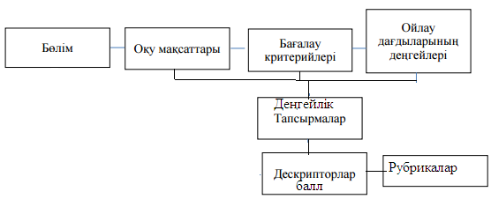
БӨЛІМ/ОРТАҚ ТАҚЫРЫП БОЙЫНША ЖИЫНТЫҚ БАҒАЛАУҒА АРНАЛҒАН ТАПСЫРМА ДАЙЫНДАУ АЛГОРИТМІ
Notes:
Вставить стандарт, учебную программу и учебный план

Slide 11
Екі көзқарас:
Бағалаушы/эксперт ретінде ойлау | Әрекеттерді жоспарлаушы/жобалаушы ретінде ойлау
Түсіну деңгейін бағалаудың нақты дәлелі қандай? | Тақырып, бөлімді өту кезінде не қызықты және пайдалы болады?
Тапсырмамен, тақырыппен, бөліммен жұмыс істегенде қандай мәселелерді бекіту керек және басқару әрекеттерінің қандай сәттеріне көңіл бөлу керек? | Бұл тақырыпқа қатысты қандай ресурстар мен материалдарды пайдаланған дұрыс?
Барлығын түсініп және ештеңе түсінбей отырған оқушыларды қалай білемін? | Сыныпта және сыныптан тыс уақытта оқушылар немен айналысады? Оларға қандай тапсырма ұсынуға болады?
Жұмысты бағалауда қандай критерийлерге назар аударамын? | Ата-аналарға ұсыну үшін оқушыларды қалай бағалаймын, ынталандырамын?
Оқушылар нені түсінбей қалуы мүмкін? Мен оны қалай тексеремін? | Жоспарым жүзеге асырылады ма? Неліктен «Иә/жоқ»?

Slide 12
Ұзақ мерзімді жоспар. МАТЕМАТИКА, 2-сынып
І тоқсан - 9 апта
Бөлім | Бөлімше | Мақсаттар саны
1A – Бөлімі Қостаңбалы сандар | 1.1 Натурал және рационал сандар | 5
 | 4.1 Математикалық тіл және математикалық моделдеу
1B – Бөлімі Сандармен амалдар құру | 1.2 Сандармен амалдар жасау | 8
 | 4.1 Математикалық тіл және математикалық моделдеу
1C – Бөлімі Өлшемдер мен өлщем бірліктері | 1.3 Өлшемдер мен өлщем бірліктері | 3
3 бөлім | 5 бөлімше | 16
ІІ тоқсан - 7 апта
Бөлім | Бөлімше | Мақсаттар саны
2A Бөлім– қостаңбалы сандарды қосу және алу | 1.1 Натурал және рационал сандар | 10
 | 1.2 Сандармен амалдар жасау
 | 2.3 Тізбектілік
 | 4.1 Математикалық тіл және математикалық моделдеу
2B Бөлім – уақыт өлшем бірліктері | 1.1 Натурал және рационал сандар | 4
 | 1.3 Өлшемдер мен бірліктер
2C Бөлім – нақты сандар жиыны | 2.4 Сандар жиынтығы және логика элементтері | 6
 | 4.1 Математикалық тіл және математикалық моделдеу
 | 2.5 Комбинаторика негіздері: заттар комбинациялары
3 бөлім | 9 бөлімше | 20
ІІІ тоқсан - 10 апта
Бөлім | Бөлімше | Мақсаттар саны
3A –Бөлім Сандық және әріптік өрнектер. Теңдеулер | 2.2 Теңдеу мен теңсіздіктер | 7
 | 2.4 Сандар жиынтығы және логика элементтері
 | 2.1 Алгебралық өрнектер және түрлендіру
3B –Бөлім Көбейту және бөлу | 1.1 Натурал және рационал сандар | 6
 | 2.3 Тізбектілік
 | 2.4 Сандар жиынтығы және логика элементтері
 | 1.2 Сандармен амалдар жасау
 | 4.1 Математикалық тіл және математикалық моделдеу
3C –Бөлім Таблицалық көбейту және бөлу | 1.2 Сандармен амалдар жасау | 9
 | 4.1 Математикалық тіл және математикалық моделдеу
3 бөлім | 10 бөлімше | 22
ІV тоқсан - 8 апта
Бөлім | Бөлімше | Мақсаттар саны
4A –Бөлім есептеулердің рационал тәсілдері | 1.2 Сандармен амалдар жасау | 4
 | 2.1 Алгебралық өрнектер және түрлендіру
4B – Бөлім Есепті шығару жолдары | 4.1 Математикалық тіл және математикалық моделдеу | 4
 | 2.4 Сандар жиынтығы және логика элементтері
4C – Бөлім Геометриялық пішіндер Периметр. Аудан | 3.1 Геометриялық пішіндер | 10
 | 3.2 Геометриялық пішіндердің өзара орналасуы
3 бөлім | 6 бөлімше | 18

Slide 13
Бастауыш білім беру оқу бағдарламасына сәйкес бағалау рәсімдерінің саны, 2-сынып
№ | Пәндер | Бағалау рәсімдері
 |  | I тоқсан бойынша ЖБ | I т. ЖБ | II тоқсан бойынша ЖБ | II т. ЖБ | III тоқсан бойынша ЖБ | III т. ЖБ | IV тоқсан бойынша ЖБ | IV т. ЖБ
1 | Қазақ тілі | 2* | 9 апта | 2* | 7 апта | 2* | 10 апта | 2* | 8 апта
2 | Орыс тілі | 2* |  | 2* |  | 2* |  | 2*
3 | Әдебиеттік оқу | 2* |  | 2* |  | 2* |  | 2*
4 | Қазақ тілі (Т2) | 2* |  | 2* |  | 2* |  | 2*
5 | Орыс тілі(Т2) | 2* |  | 2* |  | 2* |  | 2*
6 | Ағылшын тілі | 2* |  | 2* |  | 2* |  | 2*
7 | Математика | 3 |  | 3 |  | 3 |  | 3
8 | Жаратылыстану | 2 |  | 2 |  | 3 |  | 1
9 | Дүниетану | 2 |  | 2 |  | 2 |  | 2
10 | Көркем еңбек | 2 |  | 2 |  | 2 |  | 2
11 | Музыка | 2 |  | 2 |  | 2 |  | 2
12 | Дене шынықтыру | 2 |  | 2 |  | 2 |  | 2
* - тексерілетін әр сөйлеу әрекетінің түрлеріне балдарды қою
Notes:
Текст, выделенный красным шрифтом – рекомендованы изменения в долгосрочном плане, которые обсуждаются ЦОП-ом

Slide 14
Математика пәнінен бөлім бойынша жиынтық бағалау үлгісі
Бөлім Бөлімше | 7.1С Көпмүшелер Көпмүшелер
Ойлау дағдыларының деңгейлері | Білу және түсіну Қолдану
Бағалау критерийлері | Бірмүшені стандарт түрге келтіруді біледі, оның коэффициентін анықтайды; Көпмүшелерді қосу және азайтуды орындайды.
Тапсырма
1. Бірмүшені стандарт түрге келтіріңіз және оның коэффициентін көрсетіңіз: 2. Көпмүшелердің қосындысын және айырмасын құрастырып, мәнін есептеңіздер және нәтижесін стандарт түрге келтіріңіздер: және
№ | Дескрипторлар | Балл
1 | Бірмүшелердің коэффициенттерін көбейтеді | 1
 | Айнымалыларды көбейткенде дәреженің қасиеттерін қолданады | 1
 | Бірмүшені стандарт түрде жазады | 1
 | Бірмүшенің коэффициентін көрсетеді | 1
2 | Көпмүшелердің қосындысын табады | 1
 | Көпмүшелердің айырмасынтабады | 1

Slide 15
Оқу мақсаттары мен бағалау критерийлерінің ара қатынасы
Бөлім | Бөлімше | Оқу мақсаттары | Ойлау деңгейі | Бағалау критерийлері
1A –бөлім Екітаңбалы сандар | 1.1 Натурал және рационал сандар | 2.4.1.1. 100-ге дейінгі сандардың графикалық моделін құру және жазу | Білу | Оқушы : 100 көлеміндегі санның моделін жазады.
 |  |  | Қолдану | 100 көлеміндегі санның графикалық моделін құрады.
 |  | 2.1.1.2 100 көлеміндегі сандарды тура және кері санау, олардың натурал сандар қатарындағы реттік нөмірін анықтау | Білу | 100 көлемінде тура және кері санайды.
 |  |  | Қолдану | Санның натурал сандар қатарындағы орнын анықтайды және реттік нөмірін атайды.
 | 4.1 Математикалық тіл және математикалық модель | 2.1.1.1 100-ге дейінгі сандардың құрылу жолын, сандар қатарындағы орнын білу, сандарды оқу, жазу | Білу | 100 көлеміндегі сандардың құрылу жолын біледі, оларды оқи және жаза алады.
 |  | 2.1.1.6 100 көлеміндегі екі таңбалы сандардың разрядтық құрамын анықтау және разрядтық қосылғыштарға жіктеу | Қолдану | 100 көлеміндегі екі таңбалы сандардың разрядтық құрамын анықтайды; оларды разрядтық қосылғыштардың қосындысына жіктейді.
 |  | 2.1.1.7 Екітаңбалы, үштаңбалы сандарды салыстыру | Қолдану | Екітаңбалы сандарды салыстырады; Үштаңбалы сандарды салыстырады.

Slide 16
Ұзақ мерзімді жоспар. Дүние тану, 2-сынып
І тоқсан- - 9 апта |  |  |  |  | ІІ тоқсан- - 7 апта
Ортақ тақырып | Бөлім | Бөлімше | Мақсат саны |  | Ортақ тақырып | Бөлім | Бөлімше | Мақсат саны
Өзім туралы Менің отбасым және достарым | Мен және қоғам | 1.1 Мен және менің отбасым | 5 |  | 3. Менің мектебім | Мен және қоғам | 1.2 Мектеп және мектеп қоғамдастығы | 4
 |  | 1.5 Құқық және міндет | 1 |  |  |  | 1.3 Менің кіші отаным | 2
 |  |  |  |  |  |  | 1.4 Денсаулық және қауіпсіздік | 2
2 тақырып | 1 бөлім | 2 бөлімше | 6
 |  |  |  |  | 4. Менің атамекенім | Тарих беттерінен | 3.5 Казақстан тарихы: тәуелсіздік, мемлекеттілік және отансүйгіштік | 1
 |  |  |  |  | 2 тақырып | 2 бөлім | 4 бөлімше | 9
ІІІ тоқсан- 10 апта
Ортақ тақырып | Бөлім | Бөлімше | Мақсат саны
5.Салауатты өмір салты | Мен және қоғам | 1.2Мектеп және мектеп қоғамдастығы | 1
 |  | 1.4Денсаулық және қауіпсіздік | 2
 |  | 1.6 Мерекелер | 2
6. Салт-дәстүр және фольклор | Тарих беттерінен | 3.2Қазақстанның тарихи тамырлары | 2
 |  | 3.4 Көрнекті тарихи тұлғалар және мәдениет қайраткерлері | 1
 |  | 3.5 Казақстан тарихы: тәуелсіздік, мемлекеттілік және отансүйгіштік | 3
2 тақырып | 2 бөлім | 6 бөлімше | 11
ІV тоқсан- - 8 апта
Ортақ тақырып | Бөлім | Бөлімше | Мақсат саны
7. Бізді қоршаған орта | Туған өлке табиғаты | 2.1 Жергілікті жерде бағдарлану | 1
 |  | 2.2 Климат және ауа-райы | 1
 |  | 2.3Табиғи жағдайлар және олардың әсері | 3
 | Тарих беттерінен | 3.1 Көне мәдениеттер мен өркениеттер | 2
8. Саяхат | Мен және қоғам | 1.3 Менің кіші отаным | 1
 | Природа моей страны | 2.4 Туризм | 3
 | Тарих беттерінен | 3.1 Көне мәдениеттер мен өркениеттер | 1
2 тақырып | 3 бөлім | 7 бөлімше | 12

Slide 17
Оқу мақсаттары мен бағалау критерийлерінің сәйкестігі
Ортақ тақырып | Бөлімше | Оқу мақсаттары
1. Өзім туралы 2. Менің отбасым және достарым | 1.1 Мен және менің отбасым | 2.1.1.3 түрлі дереккөздерді зерттеу арқылы жалпыға ортақ әдеп нормаларын анықтау
 |  | 2.1.1.1 отбасылық мұрағат негізінде отбасы мүшелерінің ауызша портретін жасау
 |  | 2.1.1.2 мысалдар келтіре отырып, өз отбасындағы әдеп нормаларын түсіндіру
 |  | 2.1.1.4 бақылау мен сұрақ-жауап арқылы тұтыну заттарына деген отбасы қажеттіліктерінің құрылымын, олардың қайдан келетінін анықтау
 | 1.5 Құқық және міндет | 2.1.5.1 өз өмірінен мысалдар келтіру негізінде құқықты, міндетті және жауапкершілікті ажырату
Ойлау деңгейлері | Бағалау критерийлері
Білу және түсіну | Оқушы: түрлі дереккөздерді зерттеу арқылы жалпыға ортақ әдеп нормаларын анықтайды
Қолдану | отбасылық мұрағат негізінде отбасы мүшелерінің портретін ауызша жасайды
Талдау | мысалдар келтіре отырып, өз отбасындағы әдеп нормаларын түсіндіреді

Slide 18
№ 1 дүниетану пәнінен бөлім бойынша жиынтық бағалауға арналған тапсырмалар үлгісі
Бөлімдер | Білу және түсіну | Қолдану | Синтез
 | 4 ұпай | 2 ұпай | 4 ұпай
Мен және қоғам | 1. Барлық отбасы мүшелерінде жиш кездесетін бірдей нәрсе: А) есім/аты В) киім С) жөні D) туған күні 2. Сенің заттарыңды кім жинау керек? А) анаң В) әкең С) сен өзің D) әжең 3. Барлық отбасы мүшелері жиналатын мейрам: А) сыныптасыңнын туған күні В) атаңның туған күні С) анаңның құрбысының туған күні D) Көршінің туған күні 4. Отбасы– бұл… А) анаң мен әкең В) бірге тұратын ата-ана, балалар, немерелер мен жақын туыстардан тұратын адамдар тобы С) қызығушылықтары бір құрдас адамдар D)Жыл бойы бір оқу бағдарламасын өтетін , бастауыш сыныпта оқитын оқушылар | Әр отбасыда ,таңертеңгі уақытта, болуы мүмкін диалогты оқыңыз. Астында көрсетілген анасының үндеуіне, ұлының әдепсіз әрі тәртіпсіз екенің көрсететің жауаптардың астын сызыңыз Саша, тұра ғой, мектепке баруың керек. Мен саған таңғы ас дайындап қойдым. Тиіспе маған, менің ұйқым келіп тұр! Рақмет, қазір тұруға тырысамын. Тағы да , ботқа шығар Тұрайын деп жатырмын, көп рақмет! | Отбасындағы адамадар бір-біріне қалай қамқорлық көрсететінін ойланып жаз.
Дескрипторлар | Дұрыс жауапты тапты – жөні– 1ұ. Дұрыс жауапты тапты – сен өзің– 1ұ. Дұрыс жауапты тапты – атаңның туған күні– 1ұ. Дұрыс жауапты тапты - бірге тұратын ата-ана, балалар, немерелер мен жақын туыстардан тұратын адамдар тобы. – 1ұ. | Тиіспе маған, менің ұйқым келіп тұр! – 1ұ. Тағы да , ботқа шығар – 1ұ. | Бірге кеш өткізеді– 1ұ. Мама заботится/одевает/пеленает о своем ребенке Ана өз баласвы жаны ашып/киіндіріп /жөргектейді немесе құндақтайды– 1ұ. Атасы инемересіне кітап оқып жеіп датыр– 1ұ. Толық отбасымен бурге демалуға барад.к – 1ұ.
20 минут
МАХ балл 10

Slide 19
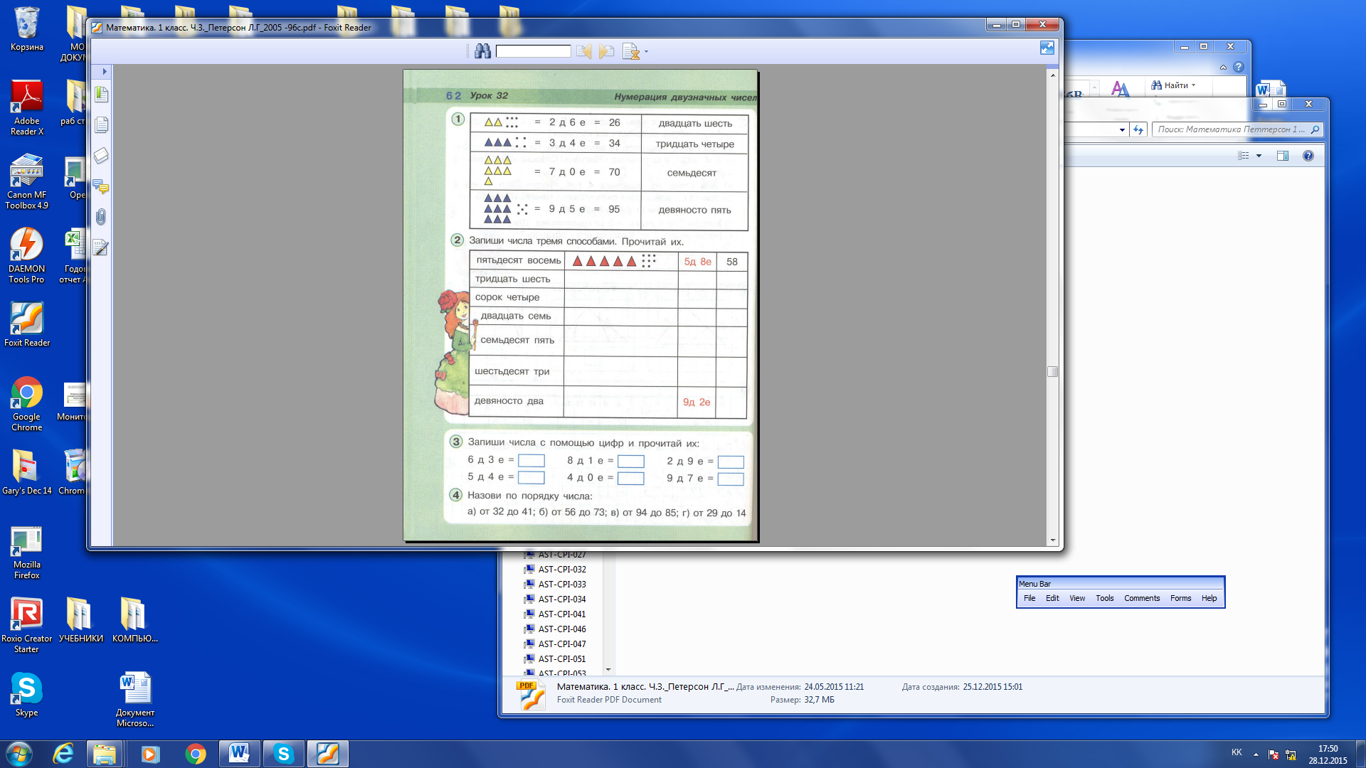
№1 бөлім бойынша жиынтық бағалаудың тапсырмалар үлгісі
Тақырыптар | Білу және түсіну | Қолдану
 | 3 балл | 6 балл
1.1 Натурал және рационал сандар | Санды разрядты қосылғыштар суммасына бөлшектеңіз. 28 = + | 1. 93 және 95 сандары арасындағы санды жазыңыз 2. 78 санынан кейінгі санды жазыңыз 3. Санағанда 100 санының алдында тұратын санды жазыңыз
4.1 Математикалық тіл және математикалық модельдеу | Сандарды салыстырыңыз 23 * 32 584 * 548 | Берілген санда үлгі бойынша үш түрлі тәсілмен жазыңыз:
Дескрипторлар | - санды дұрыс бөлшектейді - 1 балл | - белгісіз санды дұрыс жазады – 1 балл - келесі санды дұрыс жазады – 1 балл - алдыңғы санды дұрыс жазады – 1 балл
 | - қостаңбалы санды дұрыс салыстырады -1 балл - үш таңбалы санды дұрыс салыстырады – 1 балл | -санның графикалық моделін дұрыс құрайды – 1 балл -санды разрядтарға дұрыс бөледі – 1 балл -санды цифрлармен дұрыс жазады -1 балл
Отыз сегіз |  | 3 д 8е | 38
Жетпіс бес
15 минут
МАКС балл 9

Slide 20
№2 бөлім бойынша жиынтық бағалаудың тапсырмалар үлгісі
Тақырыптар | Қолдану | Анализ
 | 8 балл | 2 балл
1.2 Сандармен операция жасау | Қолайлы тәсілмен есептеп шығарыңыз. 25 + 18 + 25 + 2 =
 | Өрнектің мәнін тап: 18 – (5 + 2) = 2 + 14 – 1 =
 | Өрнектердің мәнін тап: 9 + 5 = 16 – 7 =
4.1 Математикалық тіл және математикалық модельдеу |  | Суретте барлығы 11 дөңгелек берілген. Қызыл дөңгелектер көк дөңгелекке қарағанда 3 дөңгелекке кем болатындай қылып, суретті көк және қызыл түске бояңыз.
25 минут
МАКС балл 10

Slide 21
Бөлім/ортақ тақырыпты жиынтық бағалау нәтижесі бойынша кері байланыс ұсыну үшін қолданылатын оқушылардың оқу жетістіктері деңгейлерінің сипаттамасы
Деңгейлер | Білу және түсіну | Қолдану | Талдау | Синтез | Бағалау | 5 балдық шәкілге ауыстыруда болжамдық баға
Төмен деңгей | пәндік терминдер мен ұғымдар бойынша қарапайым білімін және түсінігін көрсетеді жай тапсырмаларды орындайды және тікелей нұсқаулықтарға сай орындау рәсімдеріне ілеседі ақпаратты ұсынудың әр түрлі формаларының (кестелер, графиктер және диаграммалар) негізінде жай қорытынды қалыптастырады жай тапсырмалардағы үлгілерді ажыратады |  |  |  |  | 1 -2 бағаларына сәйкес
Орташа деңгей | пәндік терминдер мен ұғымдар бойынша жеткілікті білімін және түсінігін көрсетеді әдеттегі тапсырмаларды орындайды, таныс және кейбір таныс емес жағдайларда білімін сәтті түрде қолданады ақпаратты жалпылайды және ішінара негіздей отырып қорытынды жасайды, алынған нәтижелерге қатысты аргументтерді келтіре алады әдеттегі тапсырмалардағы үлгілерді ажыратады, шешудің стандартты жолдарын ұсынады және қолданады тапсырмалардың бекітілген жиынын шешу үшін оқу бағдарламасының басқа өрістерінен білімін, дағдыларын кіріктіреді |  |  |  |  | 3-4 бағаларына сәйкес
Жоғары деңгей | пәндік терминдер мен ұғымдар бойынша терең білімін және түсінігін көрсетеді қиын тапсырмаларды орындайды және кең өрістегі жағдайларда білімін сәтті түрде қолданады әр түрлі дереккөздерден алынған ақпаратты жалпылайды және толық негіздей отырып қорытынды жасайды, алынған нәтижелерге қатысты логикалық бірізді аргументтерді келтіре алады қиын тапсырмалардағы үлгілерді ажыратады, шешудің альтернативті және стандартты емес жолдарын ұсынады және қолданады тапсырмалардың кең өрісін шешу үшін оқу бағдарламасының басқа өрістерінен білімін, дағдыларын кіріктіреді, әр түрлі стратегияларды қолданады, алынған нәтижелердің маңыздылығын және негізділігін бағалайды |  |  |  |  | 5 бағасына сәйкес

Slide 22
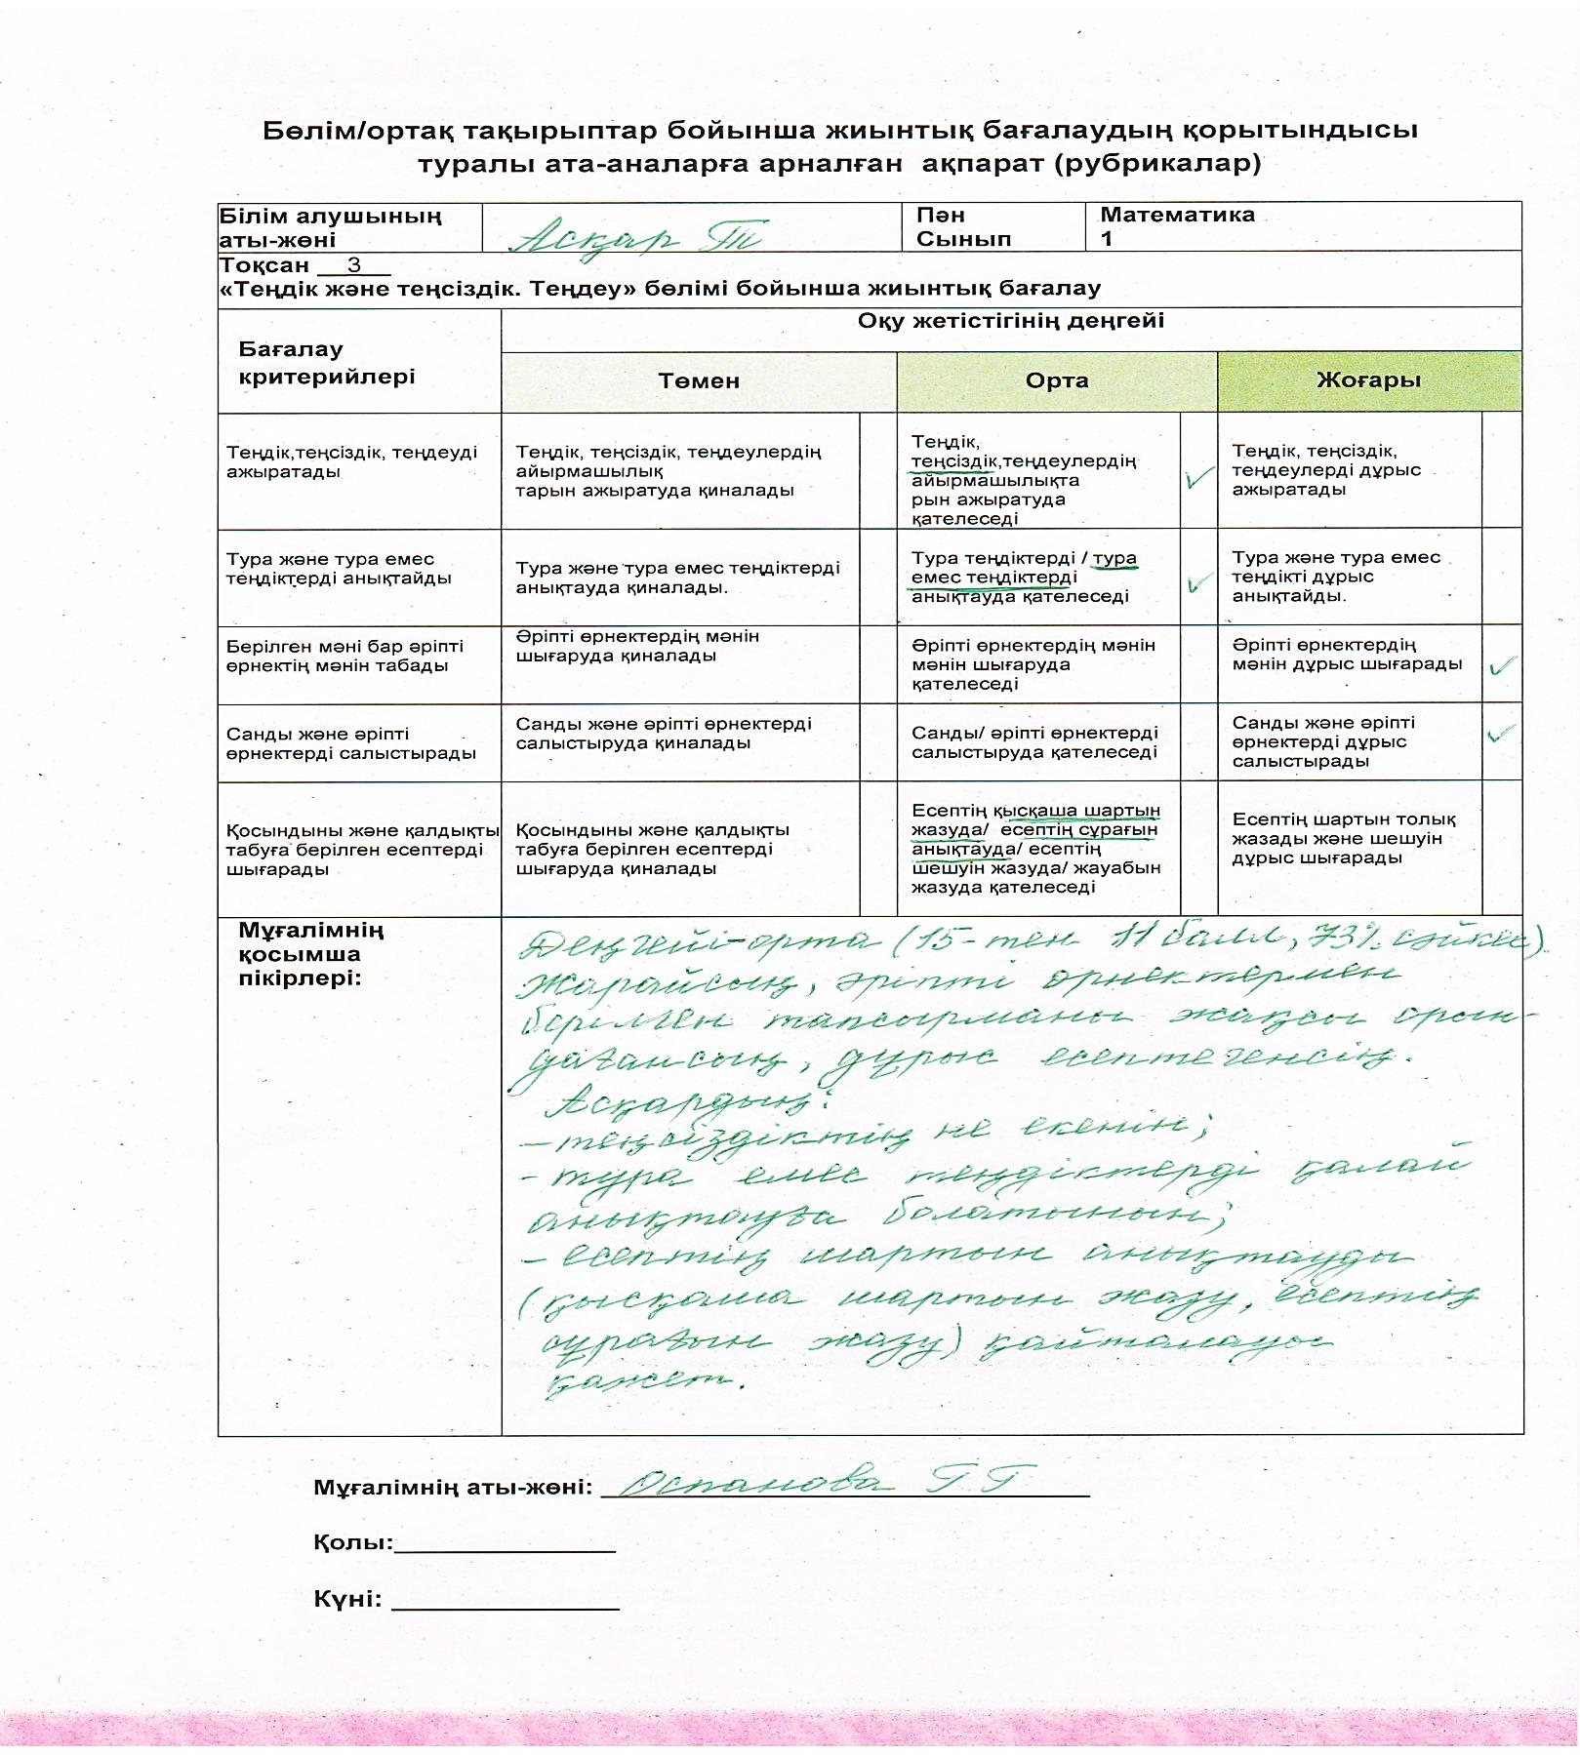
Рубрика үлгісі

Slide 23
БӨЛІМ/ОРТАҚ ТАҚЫРЫП БОЙЫНША ЖИЫНТЫҚ БАҒАЛАУ
Ғылыми-жаратылыс және тілдік пәндерден - бөлімдер бойынша
Әлеуметтік-гуманитарлық пәндерден - ортақ тақырыптар бойынша

Slide 24
БӨЛІМ/ОРТАҚ ТАҚЫРЫП БОЙЫНША ЖИЫНТЫҚ БАҒАЛАУ
Бөлім/ортақ тақырып бойынша жиынтық бағалауға арналған тапсырма оқу мақсаттары мен бағалау критерийлеріне сәйкес құрастырылады
Мектептің әдістемелік бірлестіктері оқу жылына арналған жиынтық бағалау жоспарын құрады және бекітеді
Әрбір пән бойынша жиынтық бағалауға арналған тапсырмалардың үлгілері берілген әдістемелік ұсыныстарды ПӨО және ҰБА дайындайды

Slide 25
Ой толғау
Венн диаграммасы.
Бөлім\ортақ тақырып бойынша жиынтық бағалау және
тоқсандық жиынтық бағалау арасындағы ұқсастық пен айырмашылықты анықтаңыздар.
Бөлім\ортақ тақырып бойынша жиынтық бағалау
Тоқсандық жиынтық бағалау

Slide 26
Тренинг
Қатысушылар екі топқа бөлініп, бір-біріне қарама-қарсы отырады.
Команда: бастаңыз, тоқтаңыз, қозғалыңыз.
«Бастаңыз» командасы болғанда – қарама-қарсы отырғандар КБ бойынша бір-біріне айтуды бастайды (2минут, 1минут, 0,5минут аралығында).
«Тоқтаңыз» командасы болғанда – барлық жұптар айтуын тоқтатады.
«Қозғалыңыз» командасы болғанда – барлық екі қатарда отырғандар келесі орындыққа ауысады.
Notes:
Пересаживаемся по 3 раза по теме ФО, Сор и Соч. В первый раз – 2 минуты, второй – 1 минута, третий – 30 секунд
Для чего нужно это упражнение? Цель - обмен информацией
Общее обсуждение – что вы узнали за 1 минуту?

Slide 27
Ой толғау тапсырма:
Сіз мұғалімсіз. Сізге әріптесіңіз хабарласып ауырып қалғанын айтты. Ол тоқсандық жиынтық бағалау өткізуге тапсырмалар құрастыруы қажет еді.
Сізден тоқсандық жиынтық бағалау құрастыруды өтінді.
Тапсырма құрастыру үшін Сізге қандай ақпараттар керек?

Slide 28
ТОҚСАНДЫҚ ЖИЫНТЫҚ БАҒАЛАУ
Тапсырмалар кімдерге арналған?
Тапсырмаларды орындауға қанша уақыт беріледі?
Тоқсандық жиынтық бағалау қалай өткізіледі?
Тоқсандық жиынтық бағалау тапсырмаларының мазмұны қандай?
Қандай тапсырмалар түрлері қолданылады?
Тапсырмалар немесе сұрақтар үшін балдар қалай есептеледі?
Неше тапсырма құрастыру қажет?

Slide 29
ТОҚСАНДЫҚ ЖИЫНТЫҚ БАҒАЛАУДЫ ӨТКІЗУ
Тоқсандық бағалау жұмыстарын және балдарды қою кестесін әзірлеу бір параллельдегі барлық сыныптар үшін біркелкі .Спецификация негізінде жүзеге асырылады.
Тоқсандық жиынтық жұмыстар әр түрлі болуы мүмкін (тест, сынақтар, бақылау жұмысы және т.б.).
1-сыныптарда ішкі жиынтық бағалау өткізілмейді.
Тоқсандық жиынтық бағалауды өткізу кестесі мектеп директорының бұйрығымен бекітіліп, тоқсан басында ата-аналар мен оқушылардың назарына жеткізіледі.
Тоқсандық жиынтық жұмыс бір параллель үшін бірдей жағдайда өткізіледі.
Тоқсандық жиынтық бағалауды қайтадан орындауға (көшіруге) болмайды.
Егер оқушы тоқсандық жиынтық бағалауға белгілі бір себептермен қатыса алмаған жағдайда (ауырып қалуы, жақын туысқанының қайтыс болуы, конференцияға, олимпиадаға және басқа да ғылыми жарыстарға қатысқан жағдайда), пән бойынша орындай алмаған тоқсандық жиынтық жұмысын мектепке келгеннен кейінгі екі апта ішінде орындауы тиіс; бұл жағдайда тоқсандық ішкі жиынтық бағалау жұмысының қосымша нұсқасы қолданылады.

Slide 30
ТОҚСАН БОЙЫНША Жиынтық бағалау
        Тоқсанның барлық бөлімдері бойынша оқу мақсаттарын қамтиды;
        Бөлім (жаратылыстану –ғылыми, тілдік пәндер) және ортақ тақырыптар (әлеументтік-гуманитарлық пәндер) бойынша өткізіледі;
        1-2 сабақ көлемінде өткізіледі;
        Тест спецификациясына сәйкес жүзеге асады;
        Балдары балл қою кестесіне сәйкес қойылады;
        Тоқсандық бағаға әсер етеді (50%).

Slide 31
ЖИЫНТЫҚ БАҒАЛАУ РӘСІМДЕРІ
БӨЛІМ/ОРТАҚ ТАҚЫРЫП БОЙЫНША
ТОҚСАН БОЙЫНША
        Бөлім бойынша оқу мақсаттарын қамтиды;
        Бөлім (жаратылыстану – ғылыми, тілдік пәндер) және ортақ тақырыптар (әлеументтік-гуманитарлық пәндер) бойынша өткізіледі;
15-20 минут аралығында өткізіледі;
        Бағалау критерийлерімен ойлау дағдыларының деңгейіне сәйкес жүзеге асырылады;
        Балдар дескрипторға сәйкес қойылады;
        Оқу жетістіктерінің деңгейі бойынша (төмен, орта, жоғары) кері байланыс беріледі;
        Тоқсандық бағаға әсер етеді (50%).
        Тоқсанның барлық бөлімдері бойынша оқу мақсаттарын қамтиды;
        Бөлім (жаратылыстану –ғылыми, тілдік пәндер) және ортақ тақырыптар (әлеументтік-гуманитарлық пәндер) бойынша өткізіледі;
        1-2 сабақ көлемінде өткізіледі;
        Тест спецификациясына сәйкес жүзеге асады;
        Балдары балл қою кестесіне сәйкес қойылады;
        Тоқсандық бағаға әсер етеді (50%).

Slide 32
ТОҚСАНДЫҚ ЖИЫНТЫҚ БАҒАЛАУ
Спецификациясы (С)- жиынтық бағалаудың мазмұны мен форматын көрсететін құжат.
Спецификация тапсырмаларды бағалаудың мазмұны мен форматынан, сондай-ақ, тапсырмалардың негізгі мазмұнының сипаттамасынан тұрады.
.
Notes:
4 по одному предмету прописать требования что тс составляется на начало учебного года и указать процесс. Вставить табличку навыков по четвертям. См. руководство.

Slide 33

СПЕЦИФИКАЦИЯНЫҢ ҚҰРЫЛЫМЫ
Әр тоқсандық жиынтық бағалау тапсырмалары тест спецификациясына сәйкес құрастырылады. Спецификация ЖБ негізгі мазмұнын көрсетеді және тапсырма құрастырудың негізі болып табылады
Әр пән және сынып бойынша спецификация келесі ақпараттардан тұрады:
Тоқсандық жиынтық бағалаудың мақсаты
Ойлау деңгейлеріне шолу
Тапсырмалардың құрылымы
Тапсырма мазмұнын анықтау және технологиялық матрица құру
1-тоқсанның жиынтық бағалауына шолу
Тапсырмаларды орындаудың ұзақтығы
Әр жұмысқа қойылатын балл саны
Оқу бағдарламасының бөлімдері бойынша балдарды бөлу
Балдарды сұрақтардың түрлеріне қарай бөлу
Тапсырмалар үлгілері
Балл қою кестелерінің үлгілері
Тоқсандық жиынтық бағалауды өткізу ережесі
Балл қою және модерация.
ТС_Математика_2cын

Slide 34
ТОҚСАНДЫҚ ЖИЫНТЫҚ БАҒАЛАУ
Тапсырманы құрастырушы:
оқу бағдарламасындағы оқу мақсаттарына шолу жасайды;
тест спецификациясына сәйкес тапсырмалар түрлерін анықтайды және құрастырады;
құрастырылған тапсырмалар мен балл қою кестелерін ПӨО мен ҰБА-на сараптамаға жібереді;
Сараптамадан кейін тапсырмалар мен балл қою кестелерін толықтырады және ПӨО жібереді.

Slide 35
ТОҚСАНДЫҚ ЖИЫНТЫҚ БАҒАЛАУ
Тапсырмалар кімдерге арналған?
Тапсырмаларды орындау үшін қанша уақыт берілген?
ЖБ қалай өткізіледі?
ЖБ тапсырмаларының мазмұны қандай?
Қандай тапсырмалар түрлері қолданылады?
Алынған тапсырмалар немесе сұрақтарға балдар қалай қойылады?
Қанша тапсырма құрастыру қажет?

Slide 36
Тоқсандық жиынтық бағалауды ұйымдастыру және жоспарлау
Оқу бағдарламасы
Тоқсандық жиынтық бағалаудың спецификациясы
Оқу мақсаттарына шолу
Шолу
Тоқсандық жиынтық бағалауға шолу
тоқсандық жиынтық бағалау тапсырмаларының үлгілері;
ұзақтығы;
бағалау құрылымы;
тапсырмалар, балдар саны;
нұсқаулар.
тапсырмалардың балл қою кестелері.
Жиынтық бағалаудың әдістемелік ұсыныстары

Slide 37
ТОҚСАНДЫҚ ЖИЫНТЫҚ БАҒАЛАУ ТАПСЫРМАЛАРЫН ҚҰРАСТЫРУ АЛГОРИТМІ
Балл қою кестесін құрастыру
Оқу мақсаттарына шолу, таңдау
Тапсырмаларды спецификацияға сәйкес құрастыру
Тапсырмалардың ұзақтығын ескеру
НӘТИЖЕ

Slide 38
Жиынтық бағалаудың құрылымы
Тапсырма № | Бөлім | Бөлімше | Оқу мақсаттары | Тапсырманың сипаттамасы | Тапсырма саны | Балл саны
1 | 3А бөлім – Сандармен амалдар орындау | 1.1 Натурал сандар және 0 саны. Бөлшектер. 1.2 Сандармен амалдарды орындау. | 1.1.1.2** Бір таңбалы сандарды/ 11-ден 20-ға дейінгі сандарды салыстыру. 1.2.1.6 Екі амалды жақшалы және жақшасыз өрнектерде арифметикалық амалдардың орындалу тәртібін анықтау, олардың мәнін табу. 1.1.2.3 Қосудың ауыстырымдылық қасиетін; 0 және 1-дің қасиетін қолдану. | Білім алушылар қысқа жауапты қажет ететін 3 тапсырманы орындайды. | 3 | 10
2 | 3В бөлім –Шамалар. Уақытты бағдарлау | 1.3 Шамалар және олардың өлшем бірліктері. | 1.1.3.5 Циферблат бойынша уақытты анықтау: сағат/ уақытты бағдарлау: минут, сағат, күн, апта, ай. | Білім алушылар қысқа жауапты қажет ететін 1 тапсырманы, толық жауапты қажет ететін 1 тапсырманы орындайды. | 2 | 3
3 | 3С бөлім – Теңдік және теңсіздік. Теңдеу | 2.1 Санды және әріпті өрнектер. 5.1 Есептер және математикалық модель. | 1.2.1.2 Әріптің берілген мәніндегі бір амалды әріпті өрнектің мәнін табу. 1.2.1.5 Жақшасыз әріпті, санды өрнектерді салыстыру. 1.5.1.3** Қосындыны және қалдықты табуға берілген есептерді талдау және шығару, кері есеп құрастыру және шығару. | Білім алушылар қысқа жауапты қажет ететін 2 тапсырманы және толық жауапты қажет ететін 1 тапсырманы орындайды. | 3 | 7

Slide 39
Балл қою кестесінің үлгісі
1–үлгі көп жауапты таңдауы бар сұрақтар
Сұрақ № | Жауап | Балл | Қосымша ақпарат
1 | А | 1
2 | С | 1
3
…
2–үлгі қысқа жауапты және толық жауапты қажет ететін сұрақтар (Биология)
Сұрақ № | Жауап | Балл | Қосымша ақпарат
8(а) | 1, 3, 4, 2, 6, 5 | 3 | әрбір дұрыс 2 реттілікке 1 балл
9 | G1-бірінші кезеңі жасушаның өсу фазасы; [1] S-ДНҚ –ның өсуі және екі еселенуі; [1] . G2- митоздың өсуі мен кариокинез (митоз) дайындығы; [1] М- митоздың төрт фазасы (цитокинез). [1] | 4 | әрбір дұрыс жауапқа 1 балл
11
 | ұқсастығы: n- хромосомалар жиынтығы/ жыныс жасушалары; [1] айырмашылығы: жұмыртқа жасуша-қозғалмайтын/ ірі/ [1] сперматозоид- қозғалатын/ кішкене/[1] [макс 2] |  |  | 2 | жауаптың кез келген 2 нұсқасына максималды балл қойылады

Slide 40
Қазақ әдебиеті
Балл | Сипаттамасы
 |  | автордың стилін ажырта алады. баға береді.
1 1 | шығарманың қазақ әдебиетіндегі/ алатын орнын көрсете біледі. салыстыра алады.
1 1 | өзіндік ұсынысын жасайды. қорытынды шешімін жасайды.
Жазылым (Қазақ тілі)
Балл | Сипаттамасы
9-10 | Тапсырманы орындауда шығармашылық танытады. Әсерді жақсарту үшін сәйкестендірілген құрылымды қолданады. Оқырманға ерекше әсер беру мақсатымен көркем тіл құралдарын орынды қолданады. Ойын еркін әрі толық беруі өте әсерлі, негізгі идеяны астарлы оймен жеткізеді, техникалық қателер жібермейді.
7-8 | Тапсырманы орындауда шығармашылық танытады. Құрылымы тапсырмаға толықтай сәйкес келеді. Оқырманға ерекше әсер беру мақсатымен тіл құралдарын үйлесімді түрде қолданады. Ойын еркін әрі толық білдіруі тиісті әсер береді, негізгі идеяны бере білген, жіберілген кейбір техникалық қателер түсінуді қиындатпайды.
5-6 | Оқырманға ерекше әсер беру мақсатымен кейбір сипаттау құралдарын қолданады. Құрылымы негізінен тапсырмаға сәйкес келеді, бірақ толықтай үйлесімді емес. Ойын анық білдіреді, бірақ бір сарыннан шықпайды, техникалық қателер (шақтардың, бастауыш пен етістіктердің ұйқаспауы, орфографиялық қателер, пунктуацияның қателер) жалпы әсерді бұзады.
3-4 | Құрылымы жүйесіз немесе анық емес, нақты суреттеу мен карама-қайшылықтарды баяндау қабілеті жетіспейді. Сөз саптауы нақты, жүйесіз баяндалған, техникалық қателерді (шақтардың, бастауыш пен баяндауыштың байланыспауы, орфографиялық және пунктуациялық қателер) жиі жібереді.
1-2 | Мазмұнға қатысты кейбір мәселелерге және мағынасына тоқталуға талпынады, бірақ мақсатқа толық сәйкес келмейді. Құрылымы сақталмаған немесе шашыраңқы, жүйесіз берілген. Көркем тіл құралдары аз қолданылған немесе мүлдем қолданылмаған. Сөздер мен сөз тіркестері кейде орынсыз қолданылған, техникалық және құрылымдық қателер (шақтардың, бастауыш пен баяндауыштың байланыспауы, орфографиялық және пунктуациялық қателер) мағынаны толық түсінуге қиындық келтіреді.

Slide 41


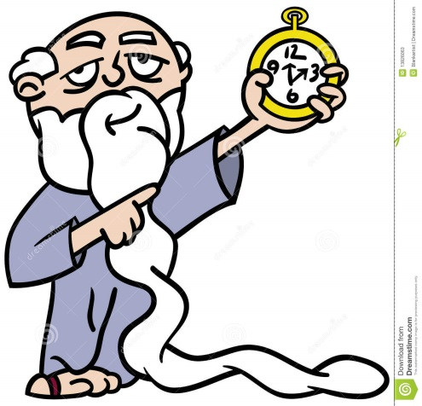






ТОҚСАНДЫҚ ЖИЫНТЫҚ БАҒАЛАУДЫ ӨТКІЗУГЕ АРНАЛҒАН ЕРЕЖЕ ҚҰРАСТЫРУ
подсказки
Notes:
Работа в группе – на флипчартах расписать правила
Презентация групп

Slide 42







ТОҚСАНДЫҚ ЖИЫНТЫҚ БАҒАЛАУДЫ ӨТКІЗУГЕ АРНАЛҒАН ЕРЕЖЕ
подсказки
Тоқсандық жиынтық бағалау кезінде кабинетіңіздегі көмек ретінде қолдануға мүмкін болатын кез келген көрнекі құралдарды (диаграммалар, кестелер, постерлер, плакаттар немесе карталарды) жауып қойыңыз.
Тоқсандық жиынтық бағалау басталмас бұрын алғашқы бетінде жазылған нұсқауды оқып, білім алушыларға жұмыстың орындалу ұзақтығын хабарлаңыз.
Білім алушыларға жұмыс барысында бір-бірімен сөйлесулеріне болмайтындығын ескертіңіз.
Нұсқаулықпен таныстырып болғаннан кейін білім алушыларға тоқсандық жиынтық бағалау басталғанға дейін түсінбеген сұрақтарын қоюға болатындығы туралы айтыңыз.
Білім алушылардың жұмысты өздігінен орындап жатқандығына, жұмысты орындау барысында көмек беретін қосымша ресурстарды, мысалы: сөздіктер немесе калькуляторлар (спецификацияда рұқсат берілген жағдайлардан басқа уақытта) пайдалануларына мүмкіндіктерінің жоқ екендігіне көз жеткізіңіз. Олардың жұмыс уақытында бір-біріне көмектесулеріне, көшіріп алуларына және сөйлесулеріне болмайтындығын ескертіңіз.
Білім алушыларға дұрыс емес жауапты өшіргішпен өшірудің орнына, қарындашпен сызып қоюды ұсыныңыз.
Жұмыс барысында нұсқаулыққа немесе жұмыстың ұзақтығына қатысты білім алушылар тарапынан қойылған сұрақтарға жауап беруге болады. Жекелеген білім алушыларға көмек беруге негізделген кез келген ақпаратты оқуға, айтуға, өзгертіп айтуға немесе көрсетуге тыйым салынады.
Тоқсандық жиынтық бағалаудың аяқталуына 5 минут уақыт қалғандығын үнемі хабарлап отырыңыз.
Тоқсандық жиынтық бағалау аяқталғаннан кейін білім алушылардан жұмыстарын тоқтатып, қалам/ қарындаштарын партаның үстіне қоюларын өтініңіз.

Slide 43
Модерация
Модерация – бағалаудың анықтығы мен дәлдігін қамтамасыз ету үшін қойылған балдарды стандарттау мақсатында тоқсандық жиынтық бағалау бойынша білім алушылардың жұмыстарын талқылап қарастыратын үдеріс.

Slide 44
МОДЕРАЦИЯ
Бағалауды стандарттау мақсатында мұғалімдер білім алушылардың тоқсандық жиынтық бағалау жұмыстарының нәтижелерін талқылауы үшін модерация белгіленген.
Модерация:
бағалауды стандарттау мақсатында мұғалімдер білім алушылардың тоқсандық жиынтық бағалау жұмыстарының нәтижелерін талқылауы үшін модерация белгіленген.
Модерация :
бір параллельде жұмыс істейтін мұғалімнің қатысуымен;
олар белгілі бір пән бойынша балл қою кестесін бірыңғай қолдану мақсатында жұмысты алдын ала бағалауды талқылауды өткізіледі.
Білуі маңызды:
модерация қорытындысы бойынша тоқсандық жиынтық бағалаудың нәтижесі өзгеруі мүмкін.
Модерация төрағасы басшы, әдістемелік бірлестік жетекішісі, сондай-ақ пән мұғалімі бола алады.

Slide 45
Тоқсандық жиынтық бағалауды модерациялау үдерісі белгілі бір тәртіппен жүргізіледі
Модерацияға дейін:
Модерация кезінде:
Модерациядан кейін:
Жиынтық бағалау жұмыстарын балл қою кестесіне сәйкес бағалайды. Балдар қарындашпен қойылады;
Жиынтық бағалау жұмыстары іріктелініп алынады;
Жеке мәліметтерді шифрлейді, жұмыстардың көшірмелерін дайындайды.
Жұмыс қорытындысын ұжымда талқылайды.
Қажет болған жағдайда нәтижелерге немесе балл қою кестесіне өзгерістер енгізеді;
Отырыс хаттамасына қол қояды.
Білім алушылардың жұмыстарын қайта қарайды, балдарды жоғарылатуы / төмендетуі мүмкін;
Соңғы нақты балдар қаламмен қойылады;
Нақты балл электрондық журналға қойылады.

Slide 46




Модерацияны тиімді өткізу үшін жағдайлар
МОДЕРАЦИЯ
Ынтымақтастық мәдениеті
Ашық және анық коммуникация
Сындарлы (конструктивті) кері байланыс
Кәсіби қолдау көрсету

Slide 47
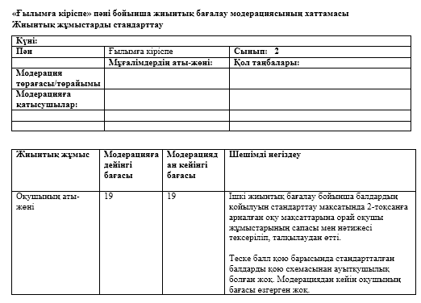
Тоқсандық жиынтық модерация хаттамалары

Slide 48
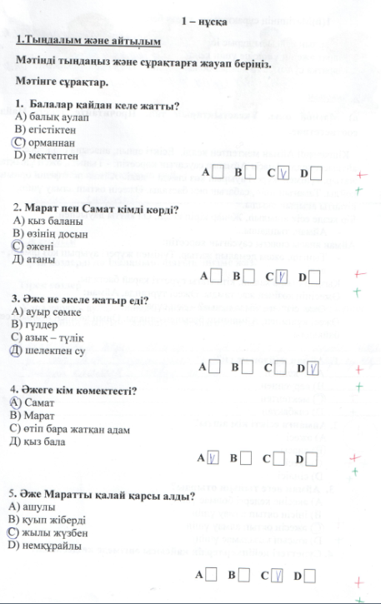
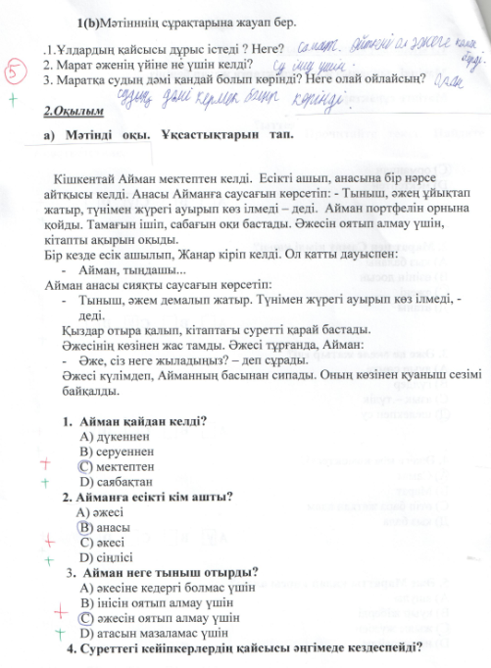
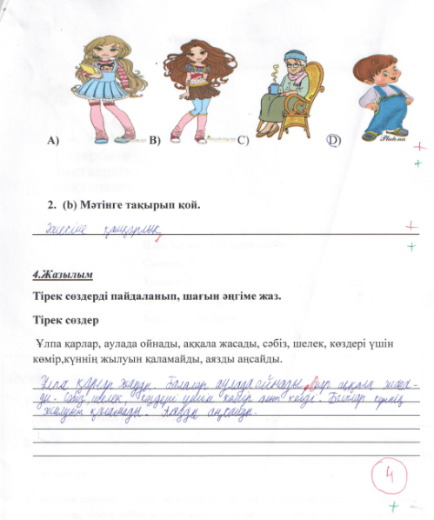
МОДЕРАЦИЯ

Slide 49
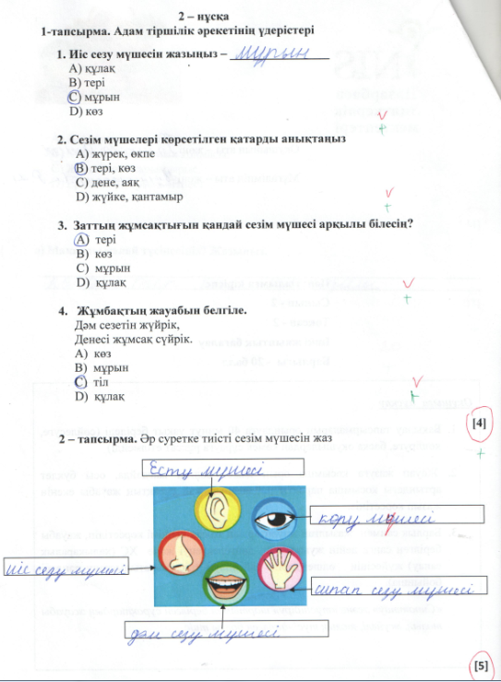
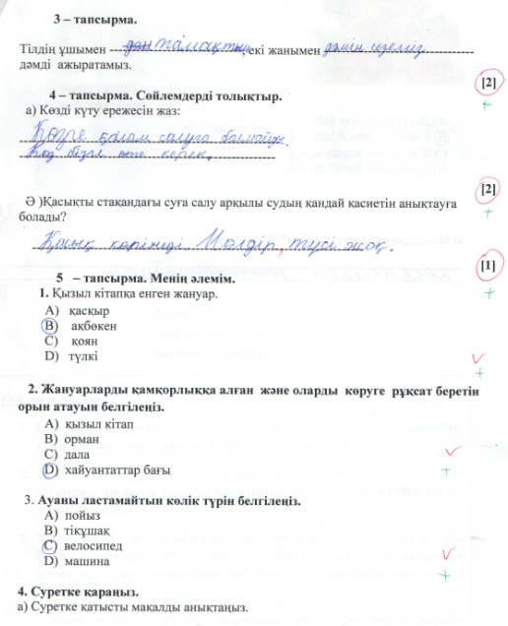
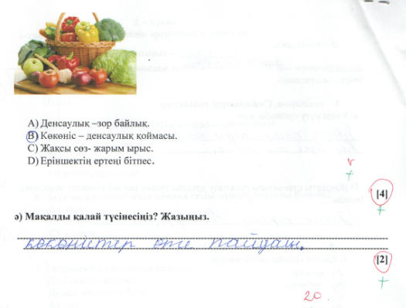
МОДЕРАЦИЯ

Slide 50
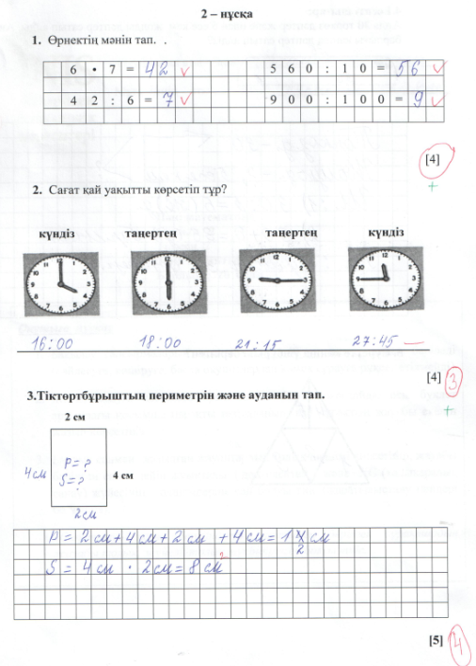
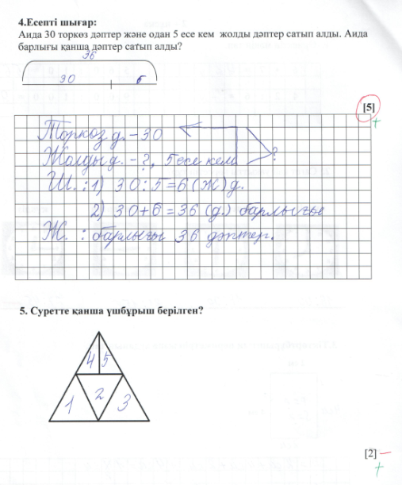
МОДЕРАЦИЯ

Slide 51
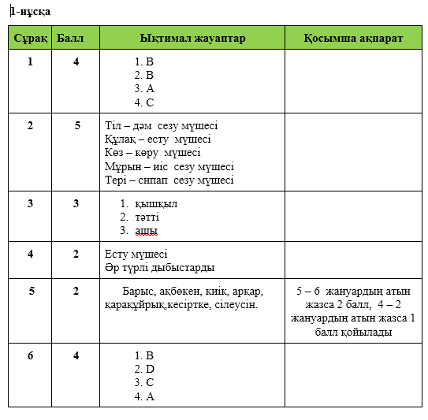
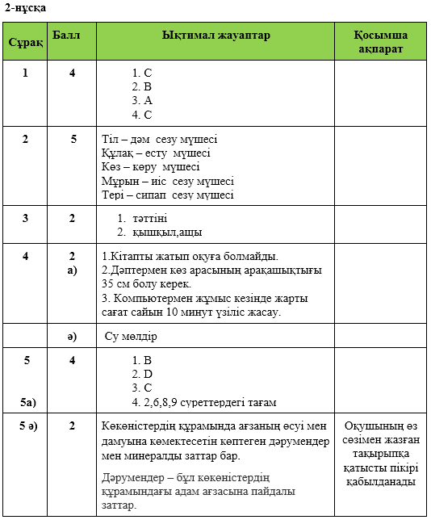
Балл қою схемасы
Ғылымға кіріспе

Slide 52
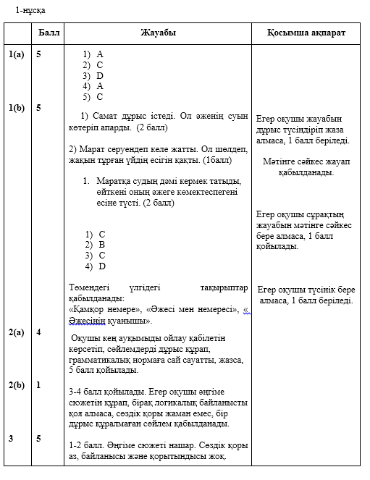
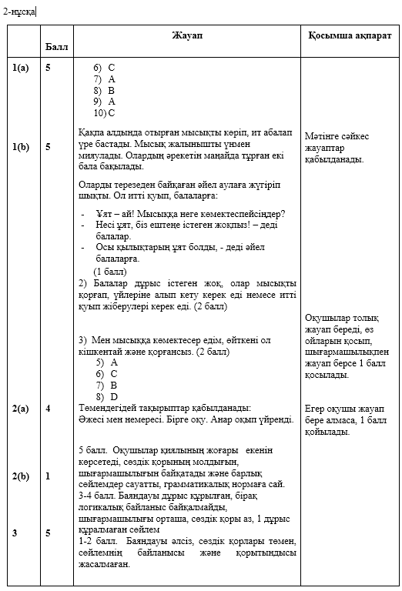
Қазақ тілі

Slide 53
МОДЕРАЦИЯ
Тапсырма:
Қойылған балды балл қою кестесімен салыстырыңыз.
Нәтижесін жұпта талқылаңыз.
Нәтижелерге қажетті өзгерістерді енгізіңіз.
Notes:
Прописать алгоритм модерации

Slide 54

ПОРТФОЛИО
Портфолио – бұл ….
Оқушы портфолиосы
Жұпта талқылау

Slide 55
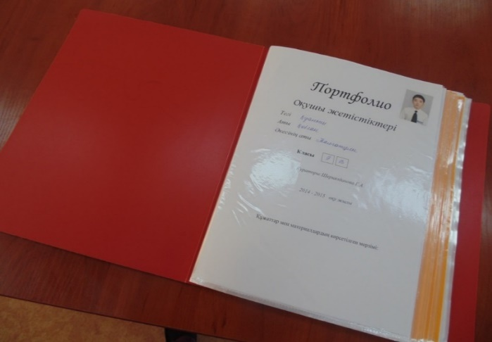
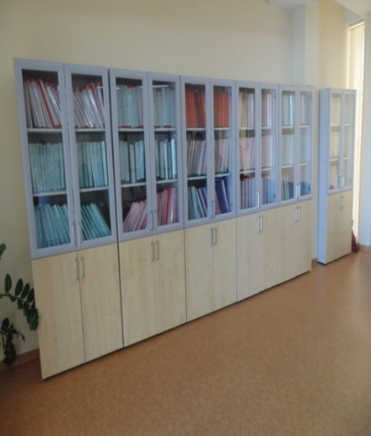
Оқушы портфолиосы
Ұсынылатын құрылым
титул беті
пән бойынша бөлгіштер
бөлім/ортақ тақырыптар бойынша және тоқсандық жиынтық жұмыстар (бағалау критерийлерімен, балл қою кестелерімен);
күнделікті сабақта орындаған, оқушылардың оқу жетістігі деңгейін көрсететін жұмыстар, ұсыныстар, пікірлер, мұғалімнің кері байланысы
оқушының рефлексиясы
Пән бойынша оқу жылына білім алушының оқу жетістігінің жеке және жинақталған бағаларын тіркейтін тәсіл.
Notes:
например, письменные работы, презентации, контрольные работы, эссе и т.д. с

Slide 56
БАҒАЛАУ БОЙЫНША НЕГІЗГІ ҚҰЖАТТАР ТІЗІМІ
1. Жалпы бастауыш білім беру бағдарламаларын жүзеге асыратын, білім беру ұйымдарындағы білім алушылардың оқу жетістігін критериалды бағалау ережесі.
2. Бастауыш сынып мұғалімдеріне арналған критериалды бағалау бойынша нұсқаулық.
3. Критериалды бағалау бойынша өңірлік және мектеп үйлестірушілеріне арналған нұсқаулық.
4. Жиынтық бағалауға арналған әдістемелік ұсыныстар.
5. Қалыптастырушы бағалауға арналған тапсырмалар жинағы.

Slide 57
Критериалды бағалау жүйесін еңгізу бойынша оқушылардың оқу жетістіктерін тіркеу
Жаңартылған білім беру жүйесі негізінде

Slide 58
Есептеу және баға қою
Тоқсандық баға
Баллы суммативного оценивания за раздел 1 | Баллы суммативного оценивания за раздел 2 | Баллы суммативного оценивания за раздел 3 | Баллы за суммативное оценивание за четверть | Оценка за четверть
50% |  |  | 50% | 100%
Жылдық баға
Баллы суммативного оценивания за ВСЕ разделы 4-х четвертей | Баллы суммативного оценивания за 4 четверти | Оценка за год
50% | 50% | 100%
Баға қою шәкілі
Процентное содержание баллов суммативного оценивания | Показатель оценивания | Оценка
0 % | Не аттестован | «1»
1%−20% | Неудовлетворительно | «2»
21%−50% | Удовлетворительно | «3»
51%−80% | Хорошо | «4»
81%−100% | Отлично | «5»

Slide 59
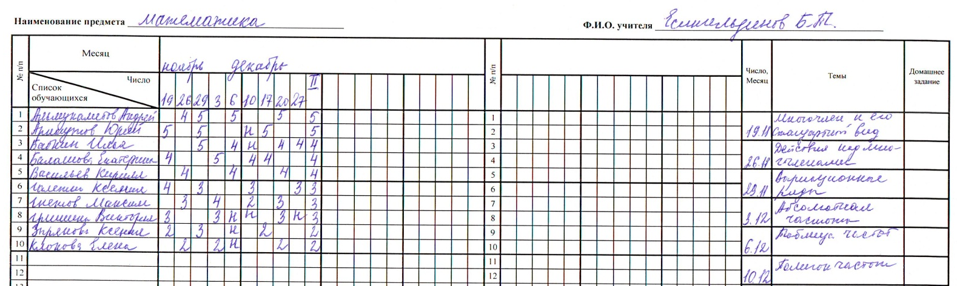
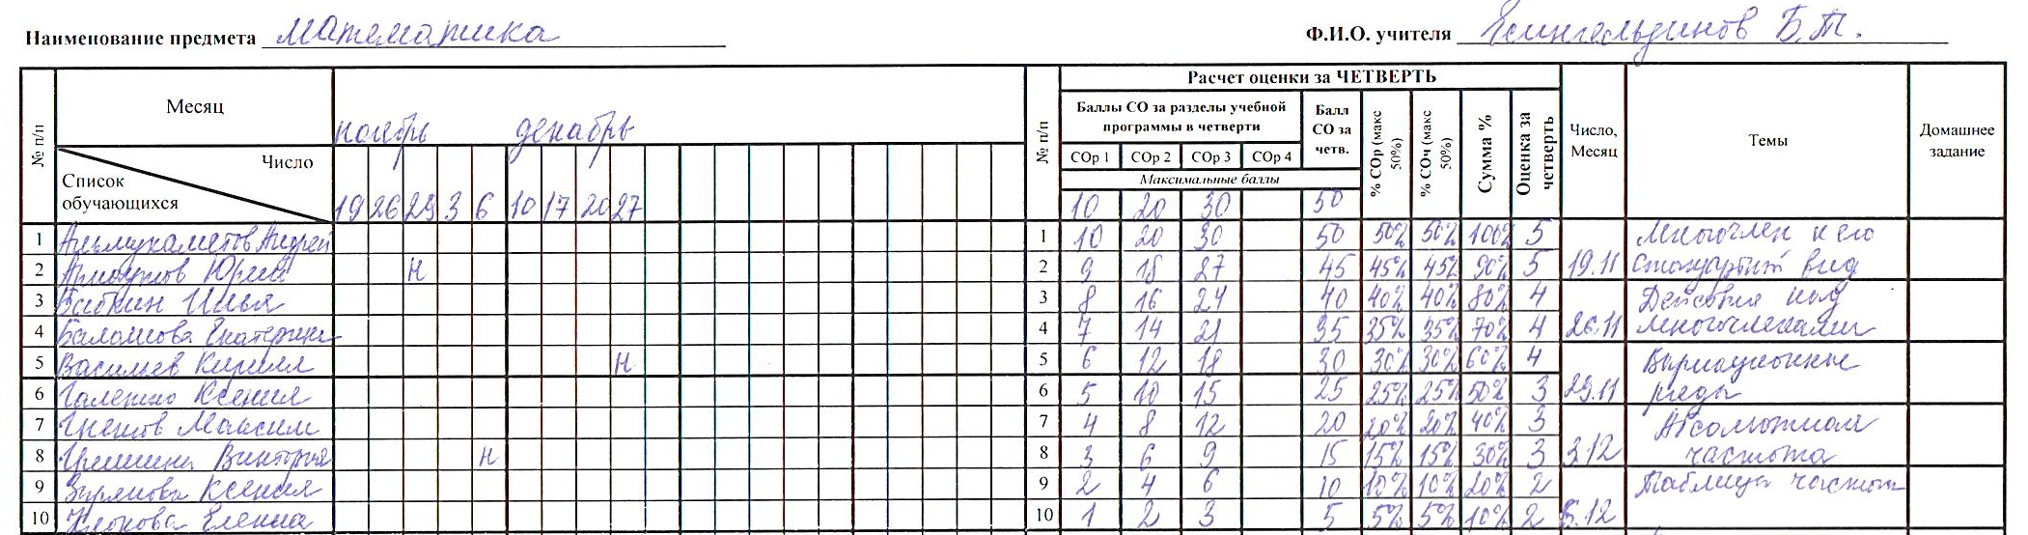
Сынып журналындағы өзгерістер
Дәстүрлі журнал
Жаңартылған білім беру аясында журнал үлгісі

Slide 60
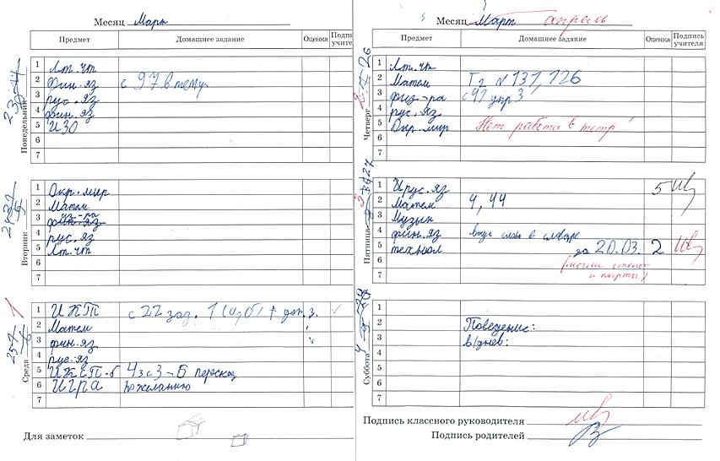
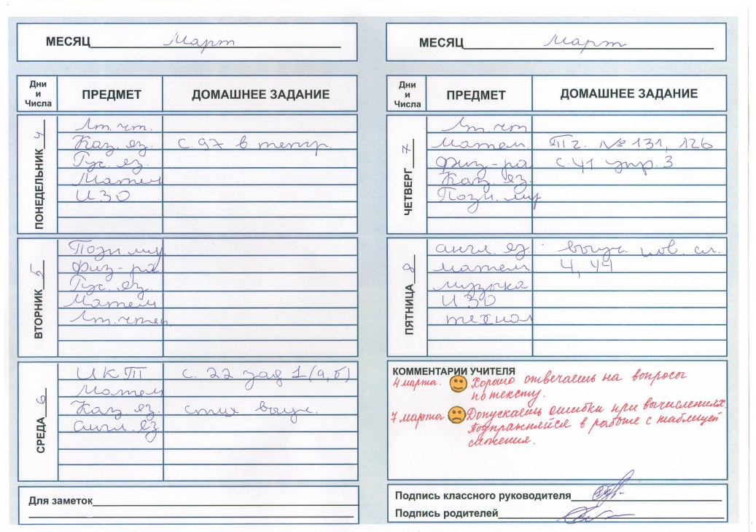
Оқушының күнделігіндегі өзгерістер
Қолданыстағы күнделік
Жаңартылған білім беру аясындағы күнделік

Slide 61
Мектеп үйлестірушілеріне арналған критериалды бағалау бойынша ұсыныстар

Slide 62
Нормативтік құжаттар тізімі (мектеп үйлестірушілеріне)
1.Қазақстан Республикасының Мемлекеттік жалпыға міндетті білім берустандарты (бастауыш, негізгі орта, жалпы орта білім);
2.Оқу бағдарламасы
3.Оқу жоспары
4.Жалпы білім беру бағдарламаларын жүзеге асыратын, білім беру
ұйымдарындағы білім алушылардың оқу жетістігін критериалды
бағалауды өткізу тәртібі(Қазақстан Республикасы Білім және ғылым министрінің 2016 жылғы 21 қаңтардағы № 52 бұйрығымен бекітілген Білім алушылардың білімін бағалау өлшемшарттары.);
5.Бастауыш сынып мұғалімдеріне арналған критериалды бағалау бойынша
нұсқаулық;
6.Негізгі, жалпы орта мектептердің мұғалімдеріне арналған критериалды
бағалау бойынша нұсқаулық;
7.Өңірлік және мектеп үйлестірушілеріне арналған критериалды бағалау
бойынша нұсқаулық;
8.Қалыптастырушы бағалауға арналған тапсырмалар жинағы
9.Жиынтық бағалауға арналған әдістемелік ұсыныстар.

Slide 63
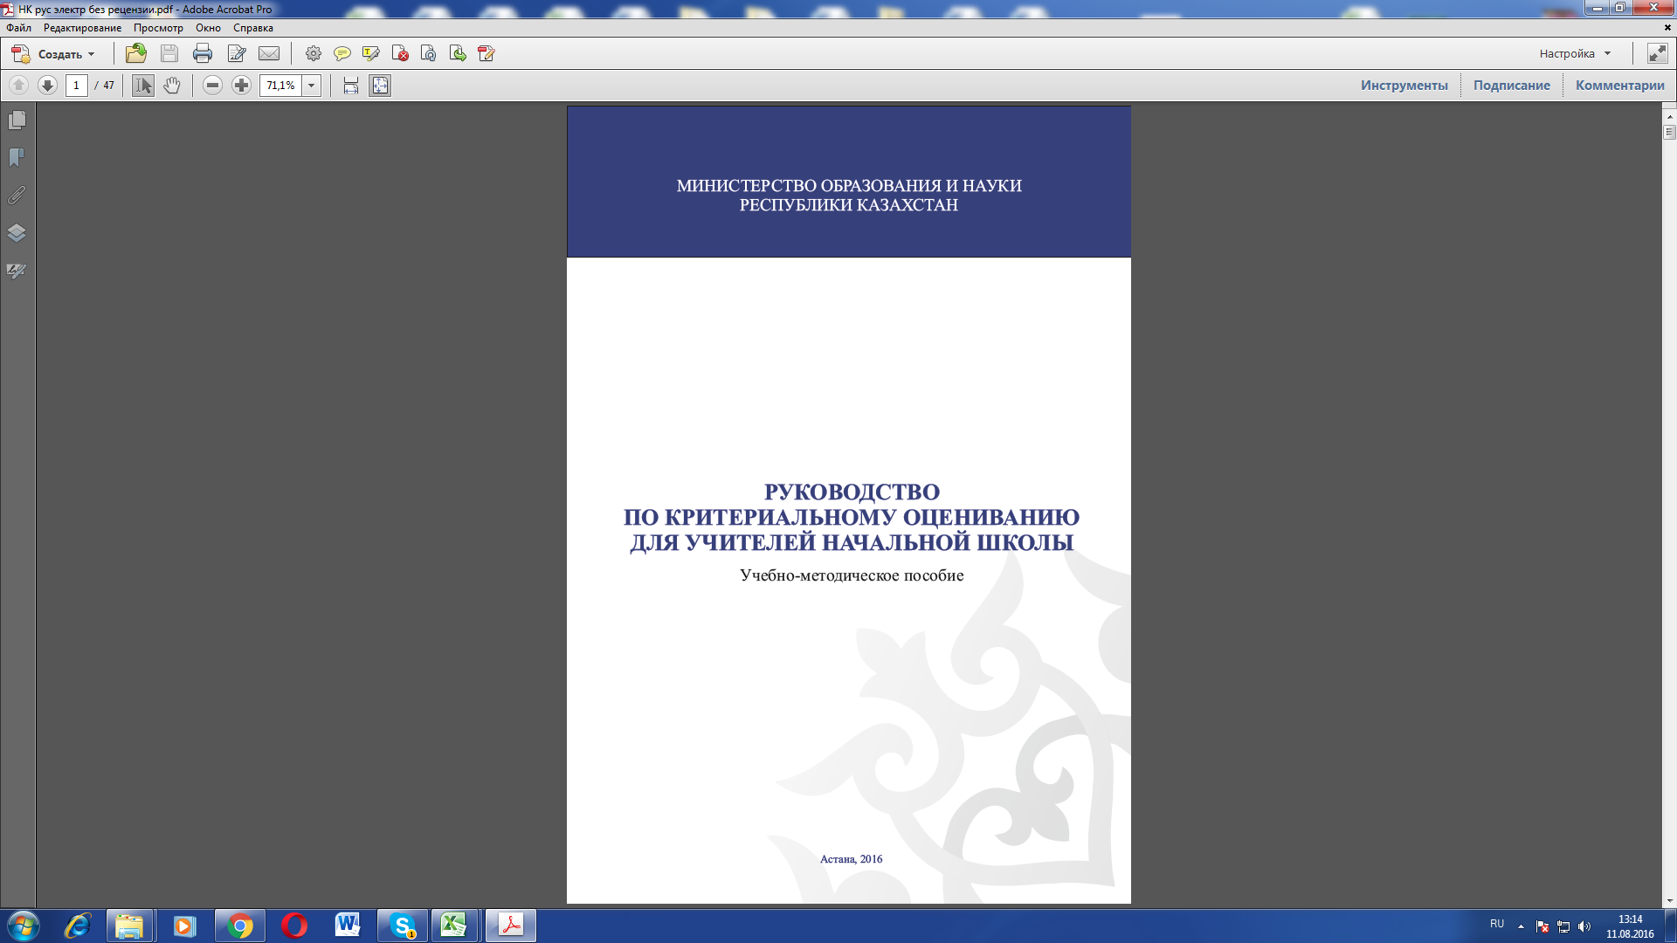
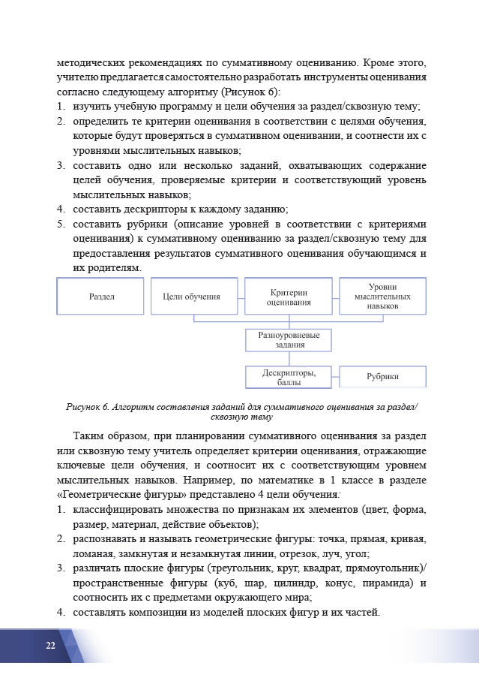
Қалыптастырушы бағалауға арналған тапсырмалар жинағы

Slide 64
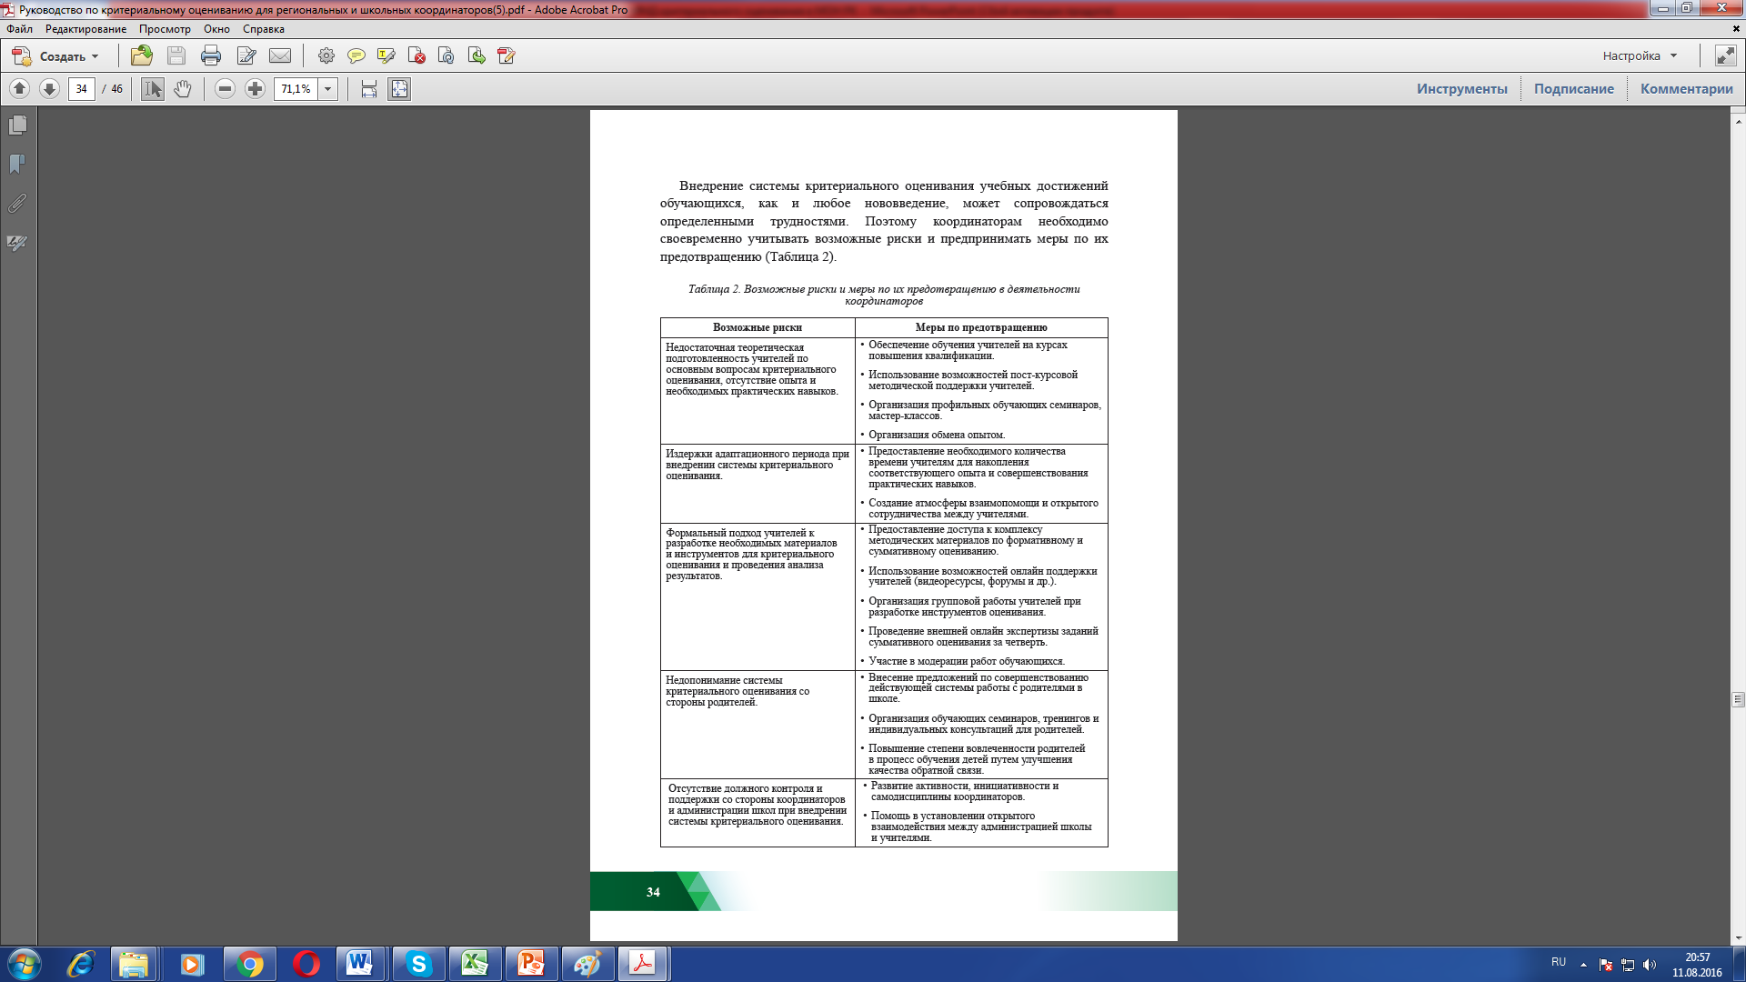
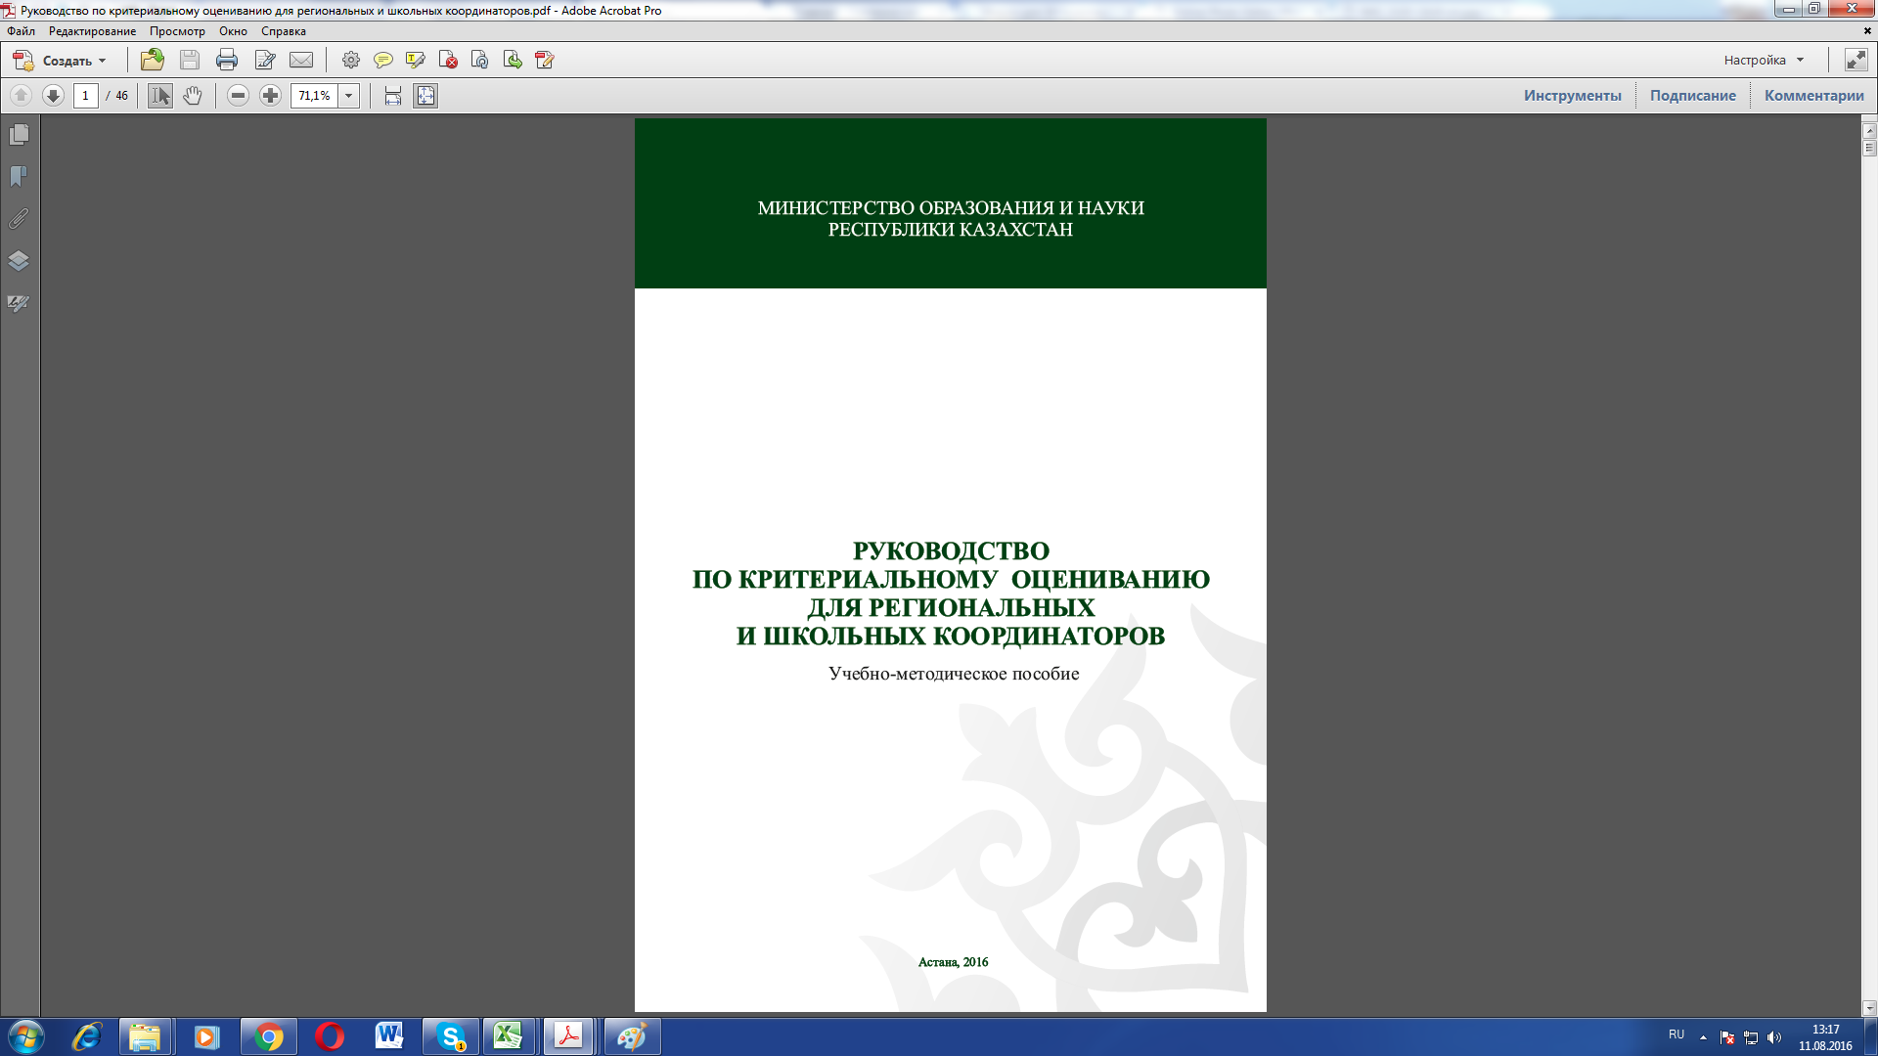
Өңірлік және мектеп үйлестірушілеріне арналған критериалды бағалау бойынша нұсқаулық

Slide 65

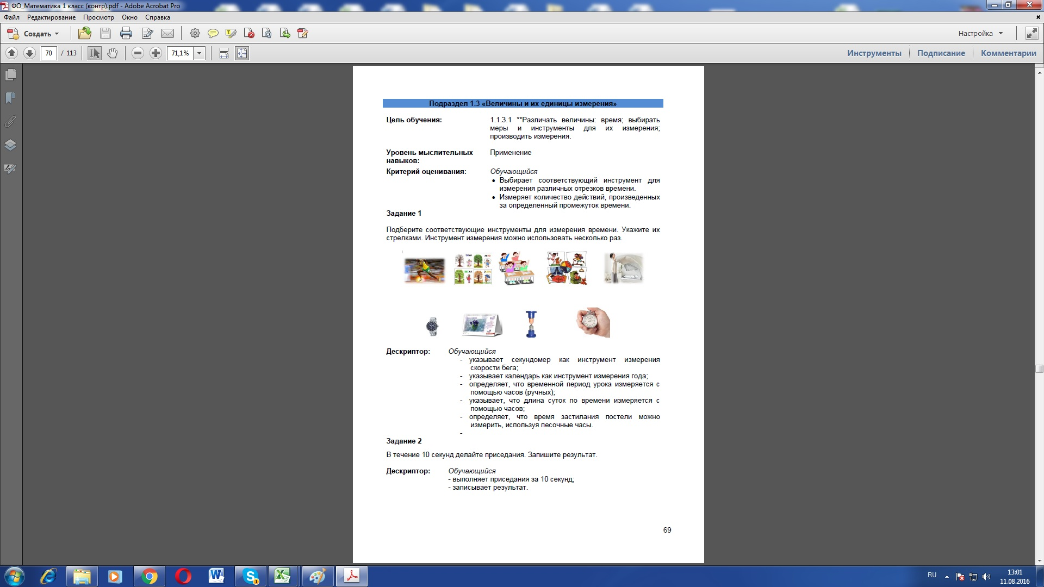
Қалыптастырушы бағалауға арналған тапсырмалар жинағы

Slide 66

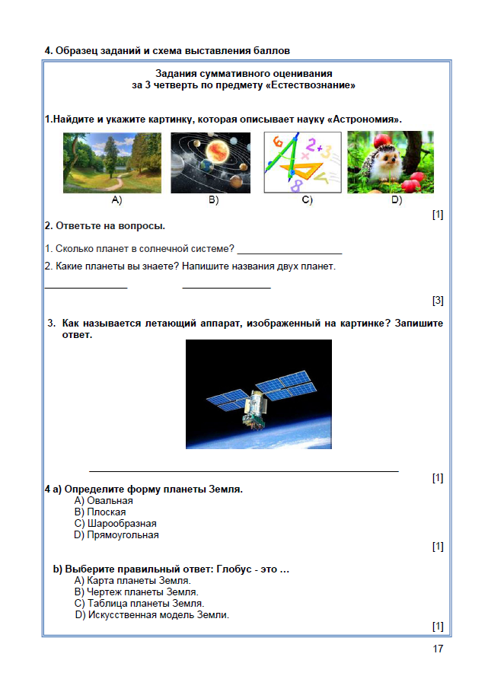
Жиынтық бағалауға арналған әдістемелік ұсыныстар

Slide 67

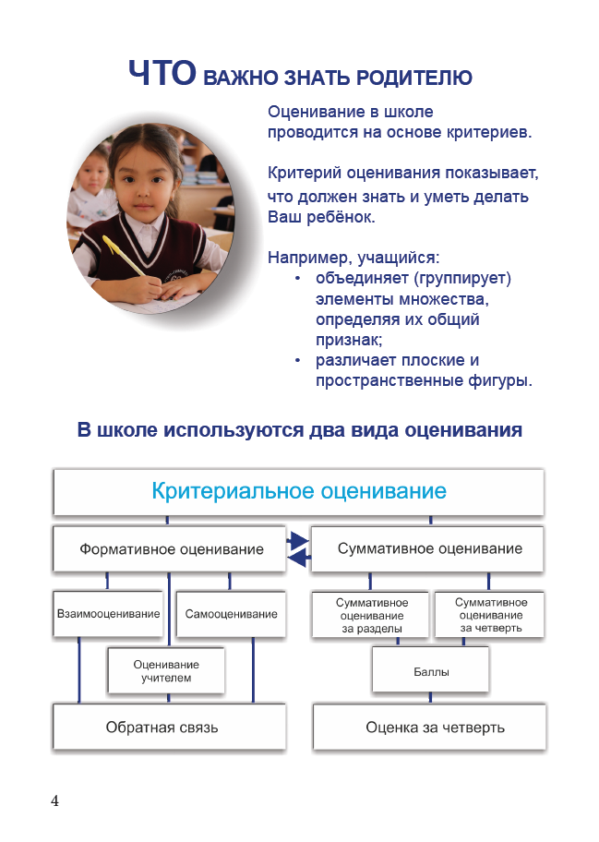
Критериалды бағалау бойынша оқушының жетістіктері жайында ата-аналарға арналған ақпарат

Slide 68

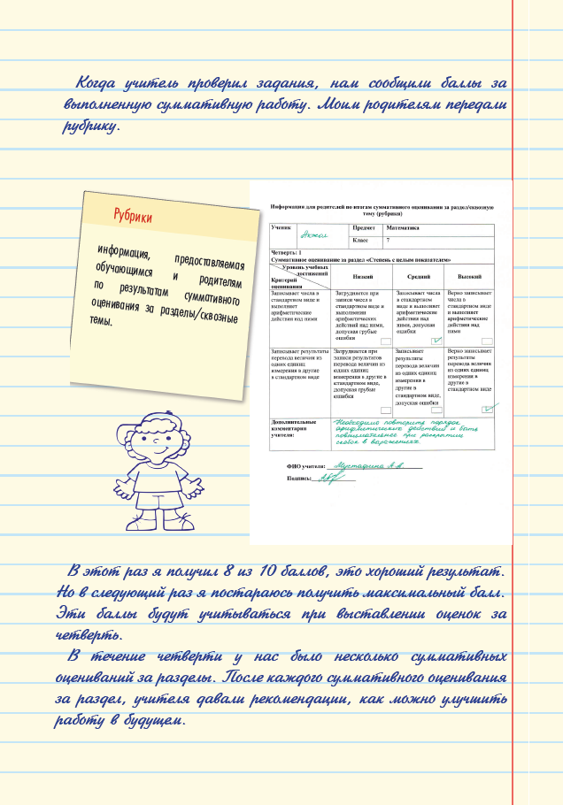
Критериалды бағалау : оқушыларға ақпарат

Slide 69

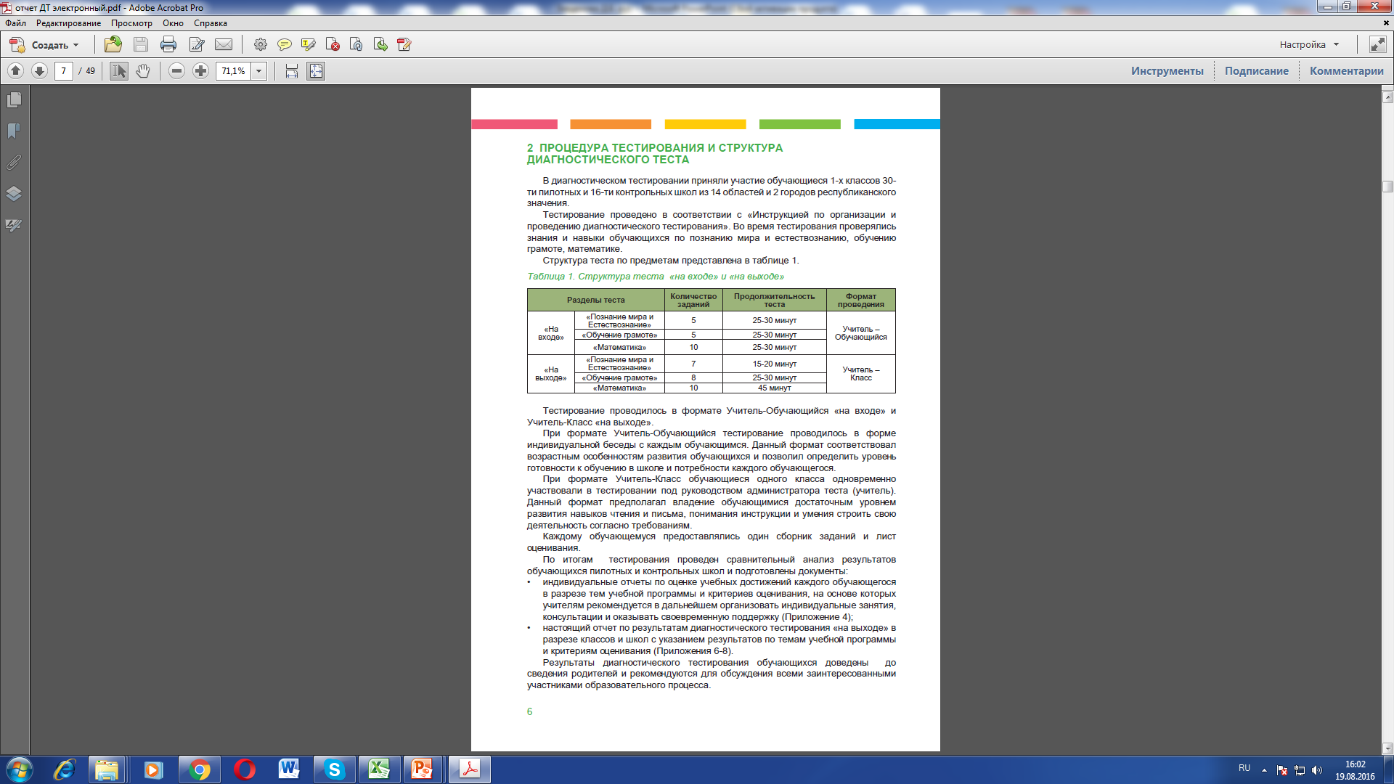
Результаты диагностического тестирования обучающихся 1 классов в рамках апробации обновленного содержания образования

Slide 70
Өңірлік және мектеп үйлестірушілеріне арналған критериалды бағалау бойынша нұсқаулығында
(3-6 қосымшалар негізінде құжаттарды жүргізу)

